Slide 1
Towards unified description of dense stellar matter
SPSS 2025 & FPS 14
July 2-6, 2025
Xia, Cheng-Jun (夏铖君)
Center for Gravitation and Cosmology,
Yangzhou University
Collaborators:
P.-H. Chen, Y. Gao, H.-B. Li, W.-H. Long, T. Maruyama, J.-X. Niu, G.-X. Peng, Y.-T. Rong, T.-T. Sun, H. Sun, B. Y. Sun, T. Tatsumi, N. Yasutake, W.-J. Xie, R.-X. Xu, H.-S. You, Y.-X. Zhang, and X.-M. Zhu
@ Qingdao University of Technology
July 3, 2025

Slide 2
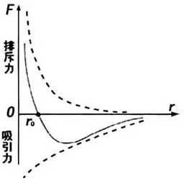
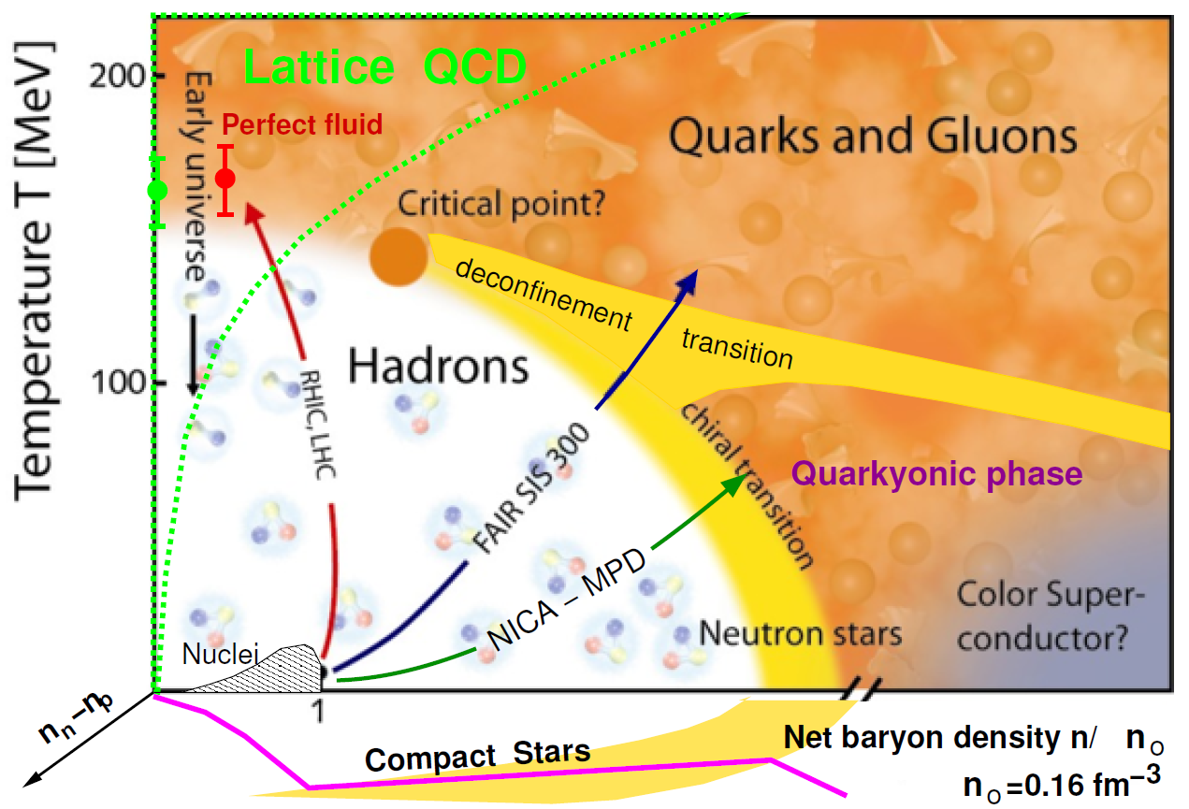
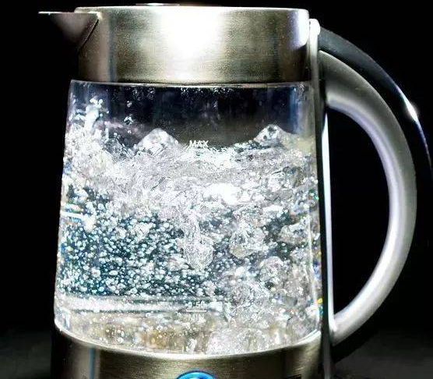
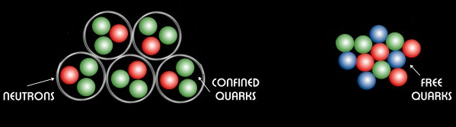
QCD Phase Diagram [McLerran2009_NPB195-275]
First-order/
Crossover?
Quark matter
background

Slide 3
Contents
Unified description of dense matter
Baryonic matter
Quarkmatter
Finite nuclei;
Hyper nuclei; HIC...
Baryons, dibaryons (D₀₃), LQCD, ...
multibaryons, strangeons, strangelets, udQM nuggets ...
(g)RDFs, Skyrme, ...
Observations
equivparticle model...
Nuclear pasta, (hyper)clusters, ∆s, hyperons, ...
Compact stars (NSs, SSs, WDs), SNe, BNS, ...
transport & elastic properties, EOSs, ...
background

Slide 4
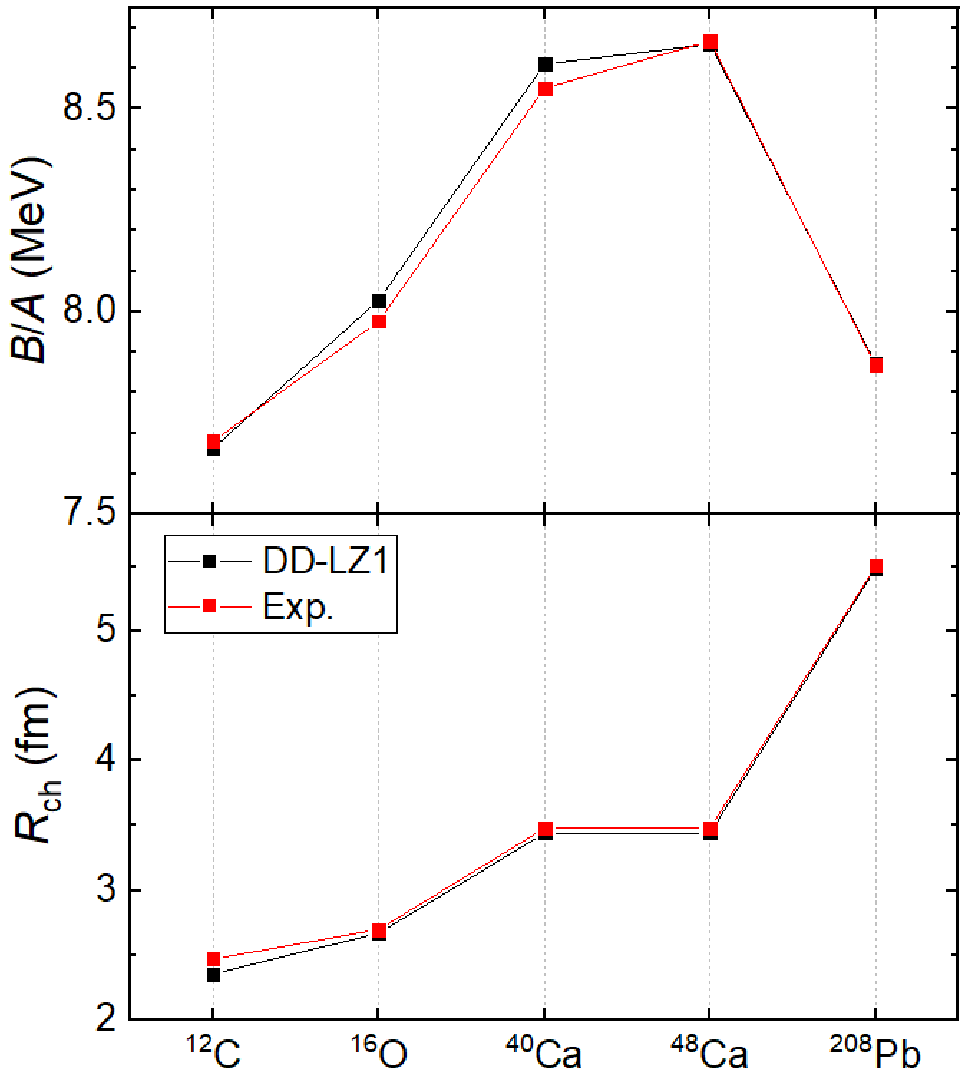
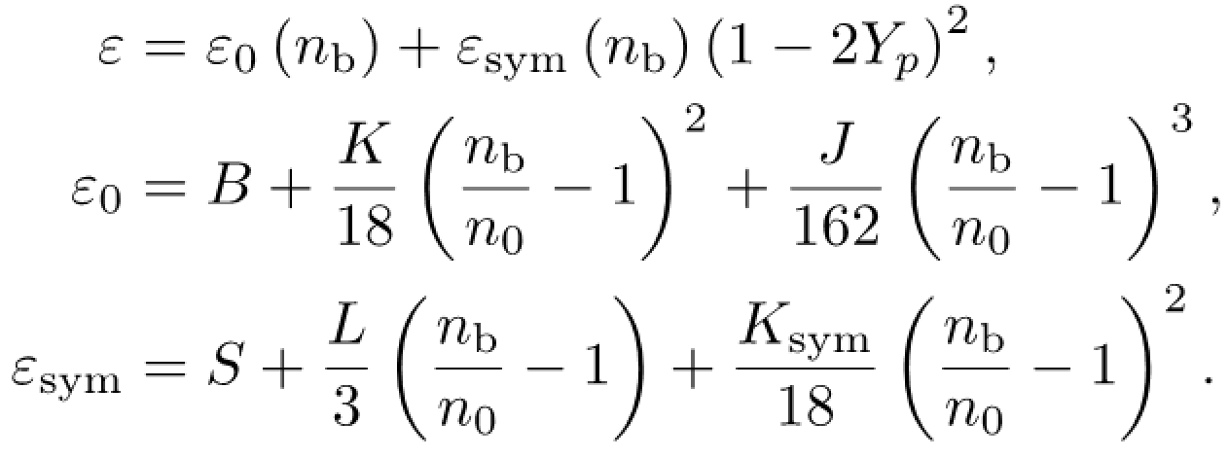
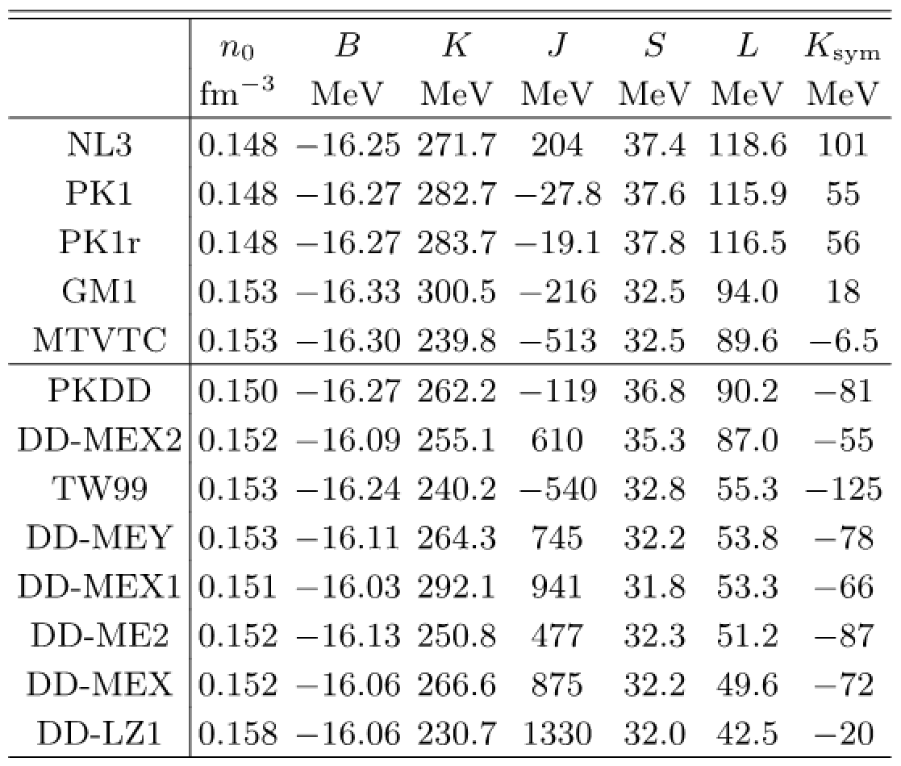
Nuclear matter properties
Binding energy per nucleon:
Notes:
skewness coefficients:
from fits of generalized Skyrme force to breathing-mode nergies
empirical pressures in relativistic heavy-ion collisions

Slide 5
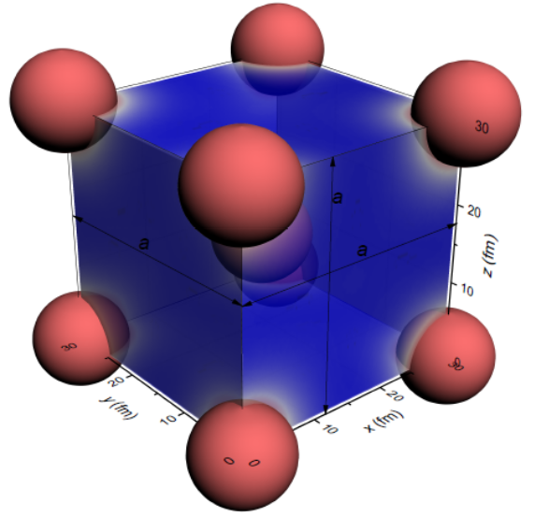
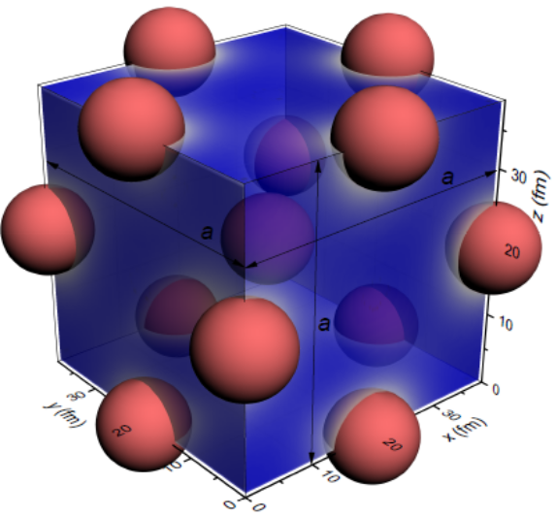
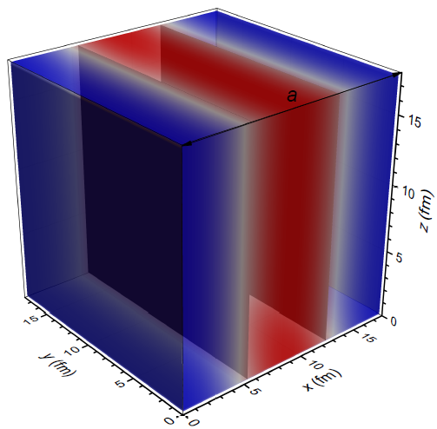
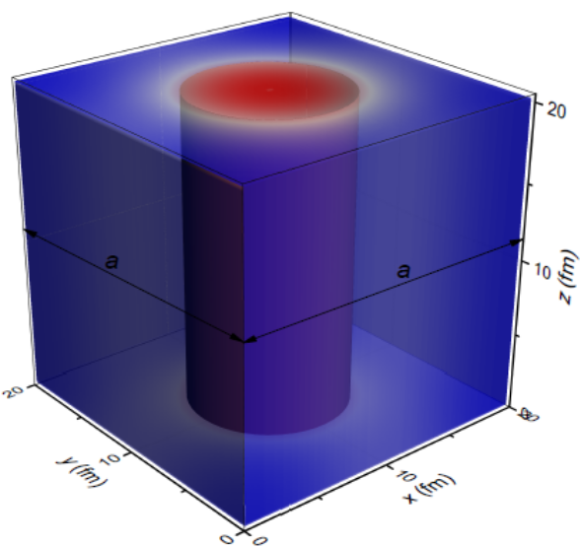
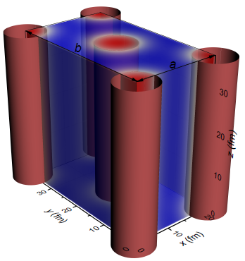
Nuclear pasta
The boson
Droplet/Bubbles in BCC and FCC lattices (D=3)
The boson
Slabs (D=1)
The boson
Rods/Tubes in simple and honeycomb configurations
(D=2)
(D=2)
Single nucleus
approximation：assume spherical and cylindrical shapes for Wigner-Seitz (WS) cells
PRC 103 (2021) 055812
Notes:
To minimize the uncertainties on the nuclear matter structures, we estimate the EOSs and microscopic structures of nuclear matter by searching for the most stable configuration at fixed density, where nucleons and electrons move freely in a periodic unit cell.
SNA

Slide 6
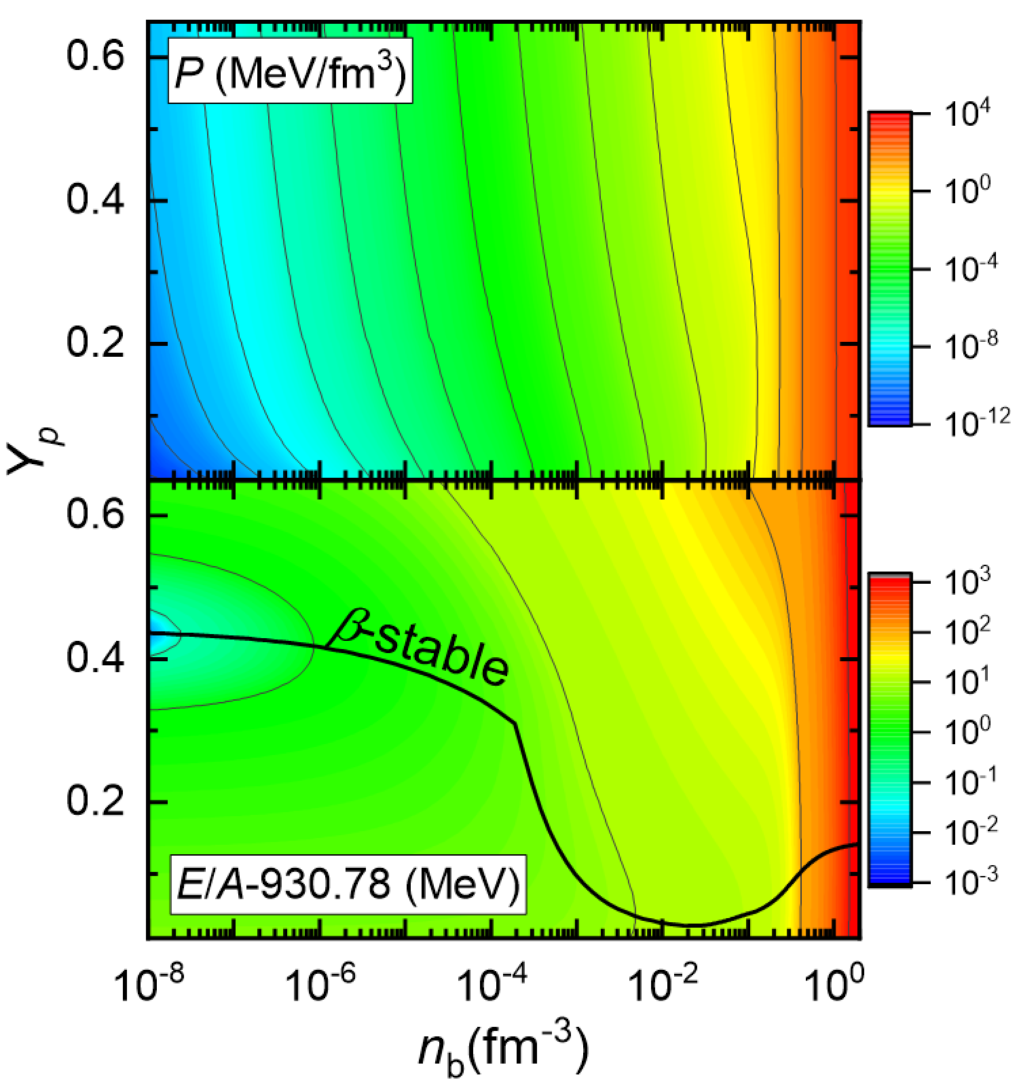
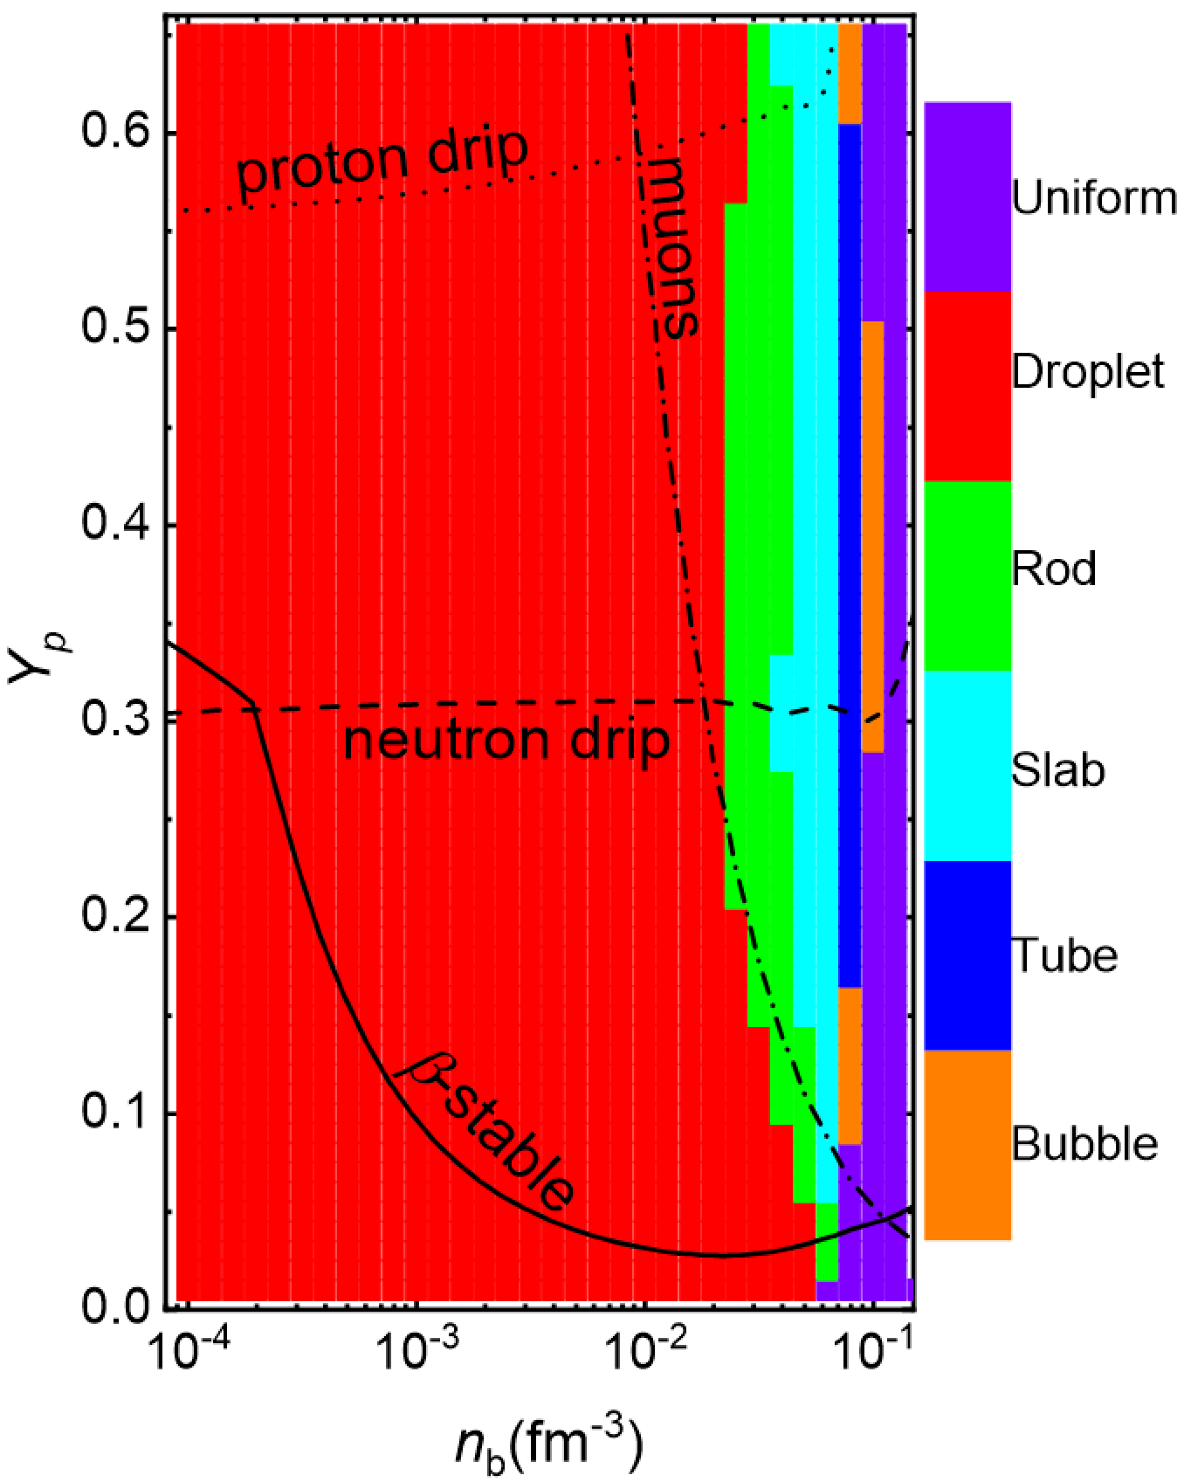

EOSs and Microscopic structures
DD-LZ1
Niu et al. arXiv: 2506.11492
Notes:
droplet, rod, slab, tube, bubble, and uniform 随密度增加逐个出现
1. 非均匀核物质的微观结构对中子星壳层物质的输运及弹性性质产生重要影响
2.在密度小于10^-4 fm-3时， Z,Rd随密度增加，WS原胞半径随密度减小。
3. 前人研究表明质子数也随L增大而减小，我们发现在密度小于10^-4 fm-3时质子数随对称能斜率的变化不明显。
此外，质子数与原子核半径成正比，但是当密度增大时，原子核间的库伦相互作用变得明显，在满足beta平衡时质子数变小了，此时WS原胞半径随密度变化的趋势也被改变了。
4. 进一步增加密度，质子数和WS原胞半径减小，但是原子核半径变大，表明核物质液相的空间占比增大，最终WS原胞完全由核物质液相占据，此时发生壳核相变。
5. 在密度大于10^-4 fm-3时，质子数、壳核相变密度以及出现变形核的密度随L增大而减小。

Slide 7
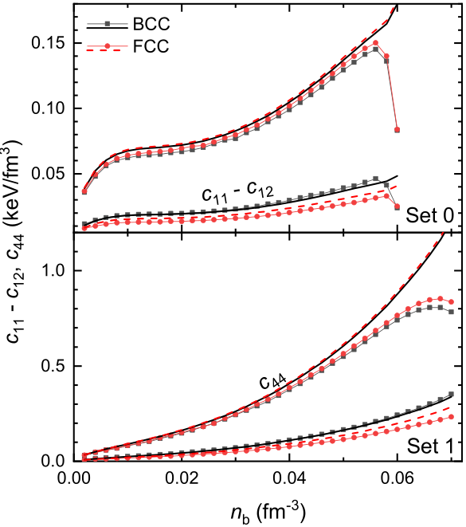
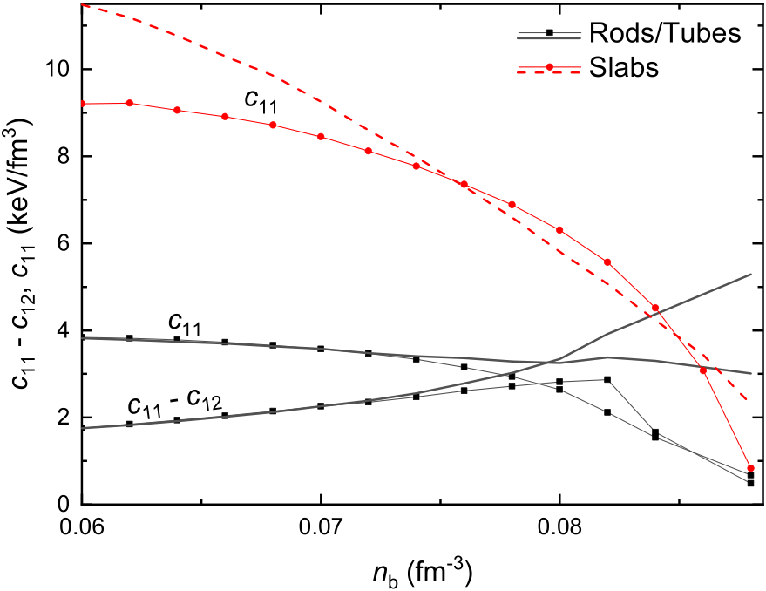
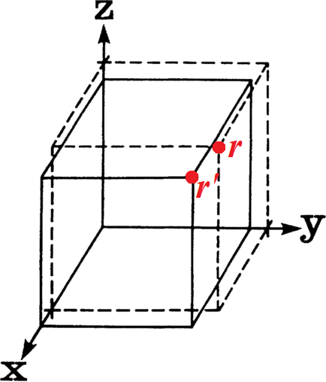


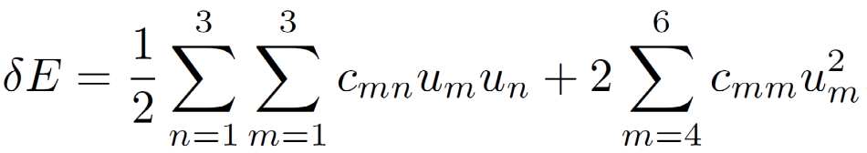
Elastic constants (MTVTC )
PLB 839 (2023) 137769
L = 89.39 MeV
L = 41.34 MeV
Notes:
Assuming a crystal of point nuclei embedded in a uniform electron background, a Monte Carlo simulation predicts [Ogata_Ichimaru1990_PRA42-4867]
Single crystal:

Slide 8
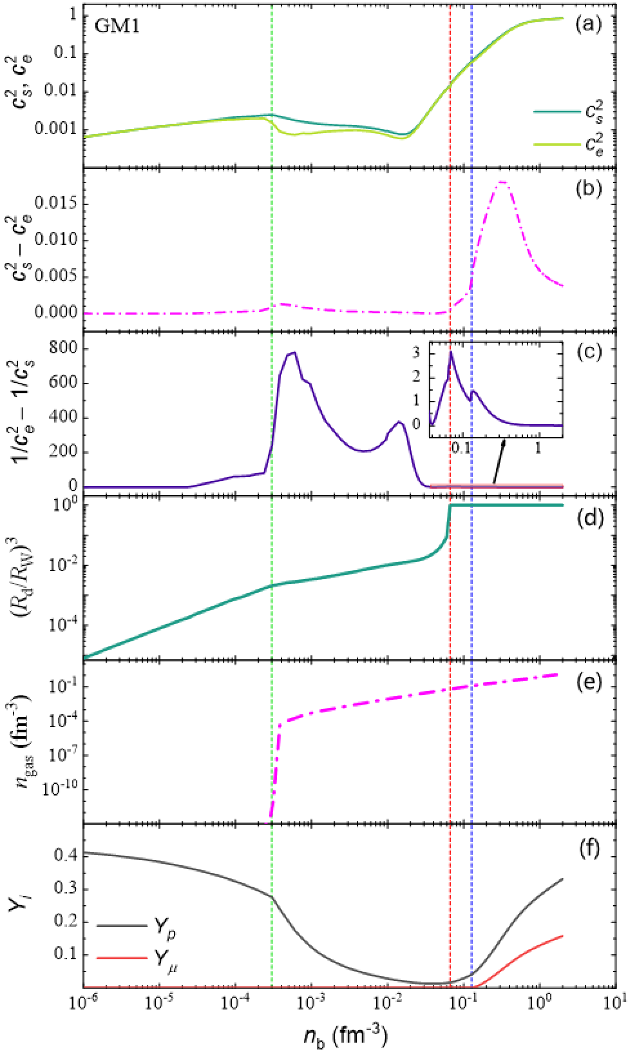
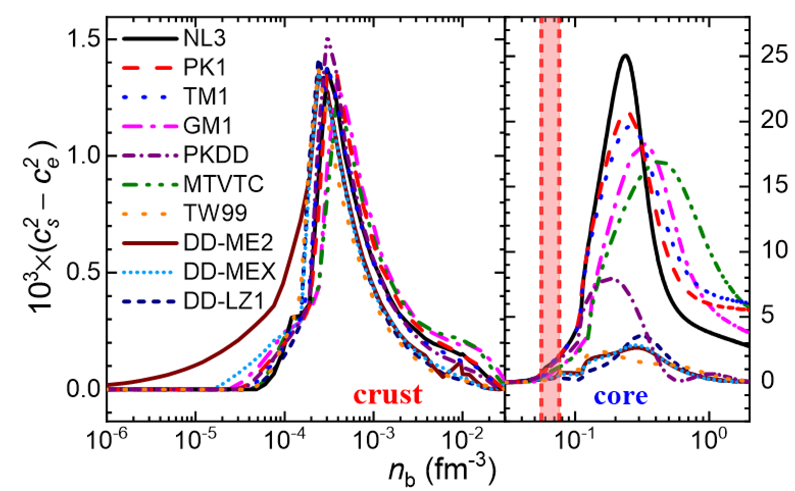
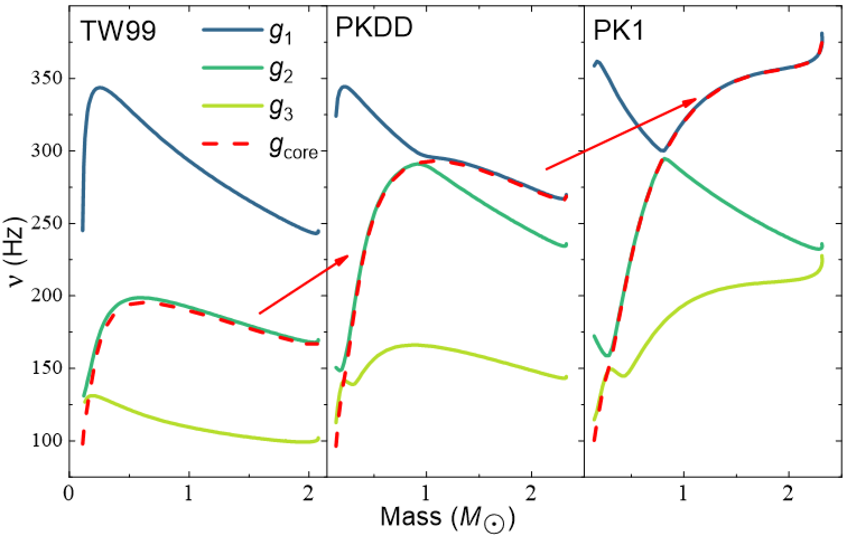
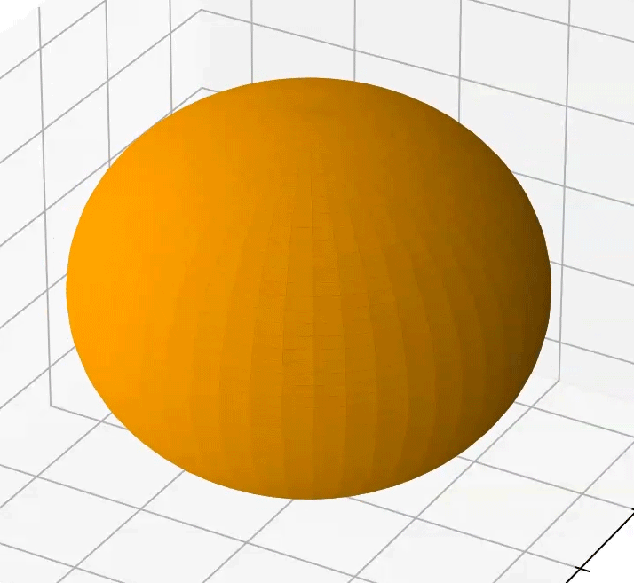

g-mode oscillations
Sun et al. PRD 111 (2025) 103019

Slide 9
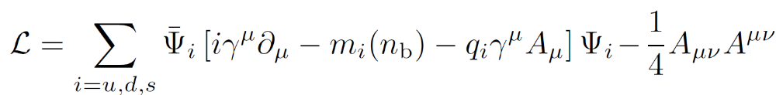
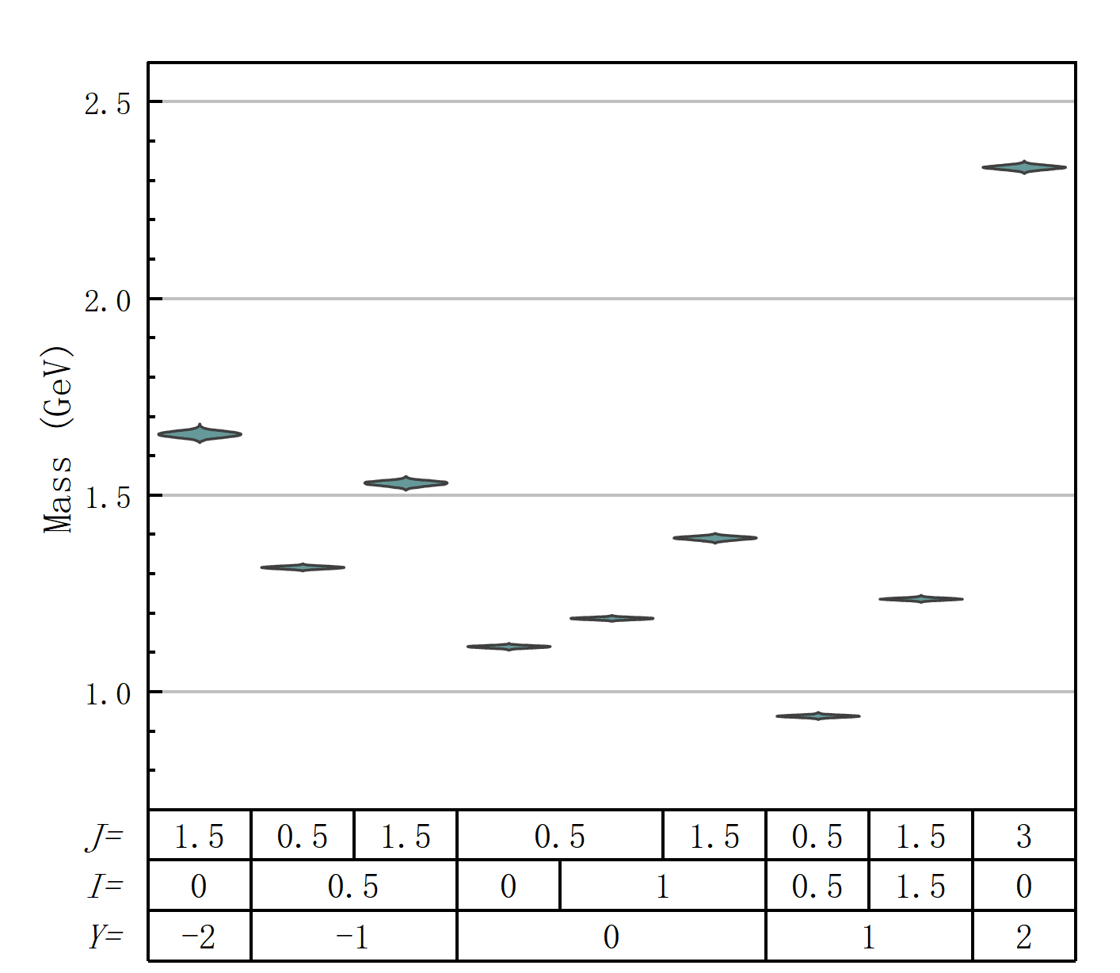
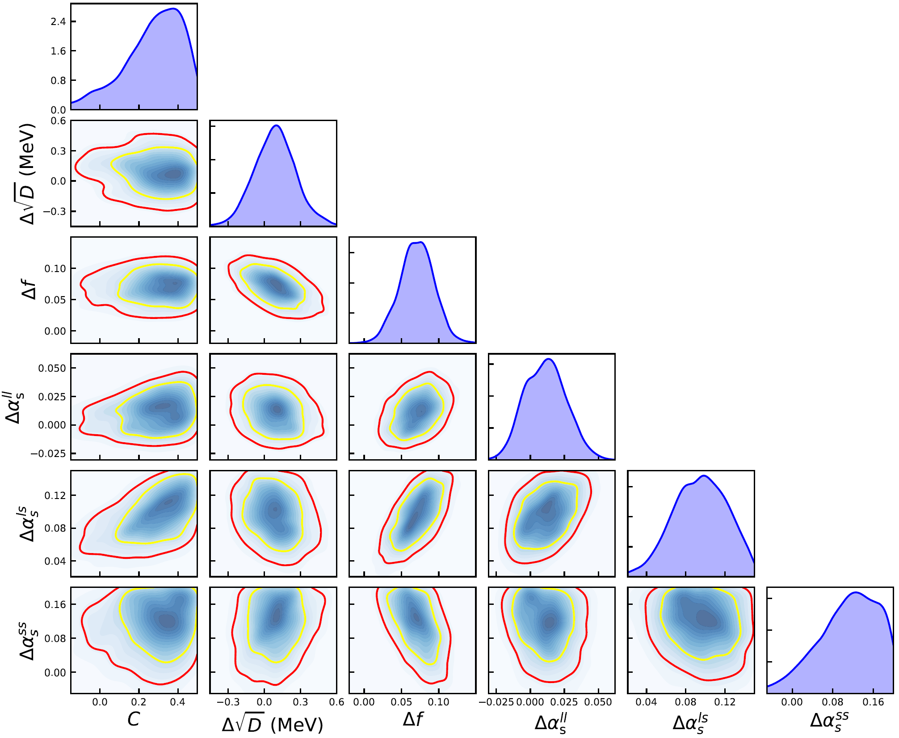
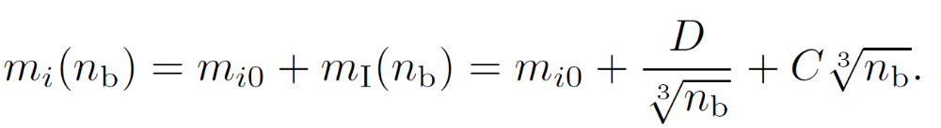
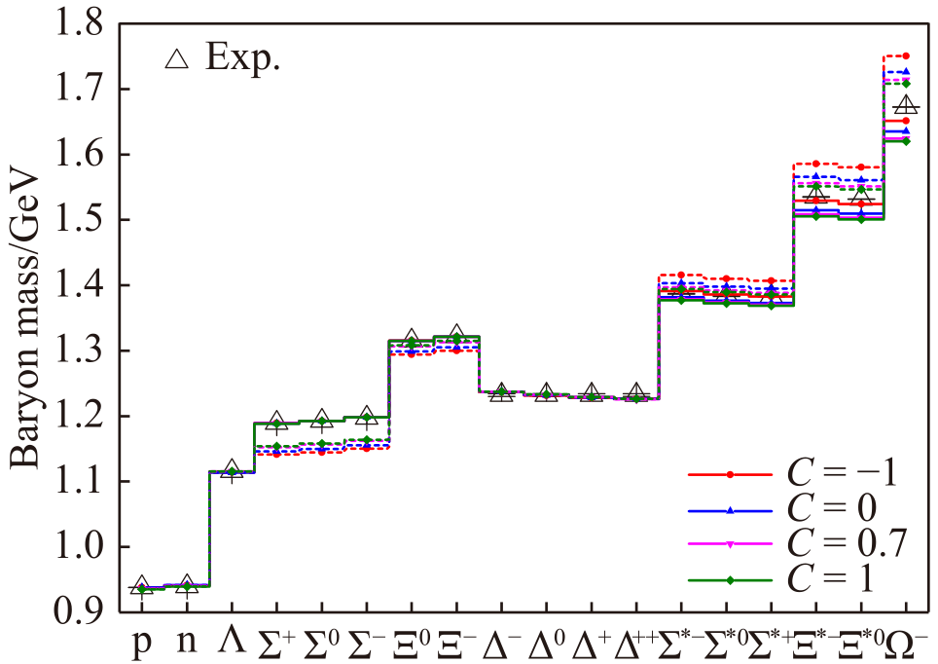
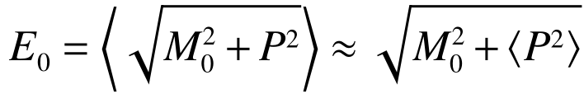
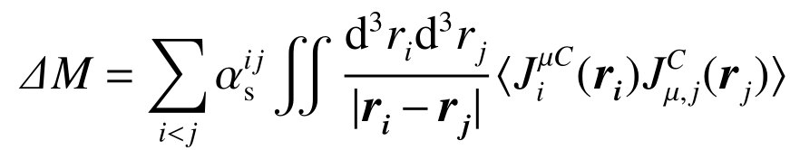
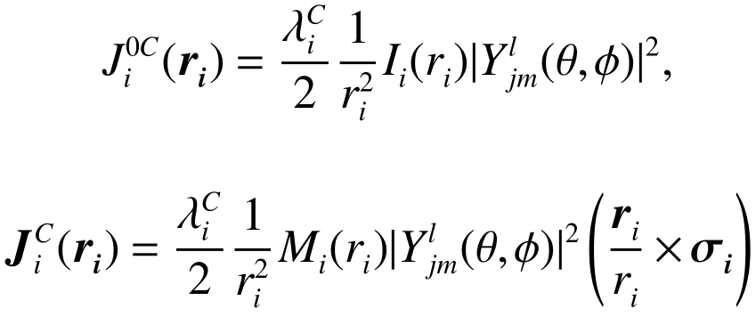
Baryon Spectra
You et al. NPR 39 (2022) 302
Preliminary
Center-of-mass correction
One-gluon-exchange interactions
Quark matter in equivparticle model

Slide 10
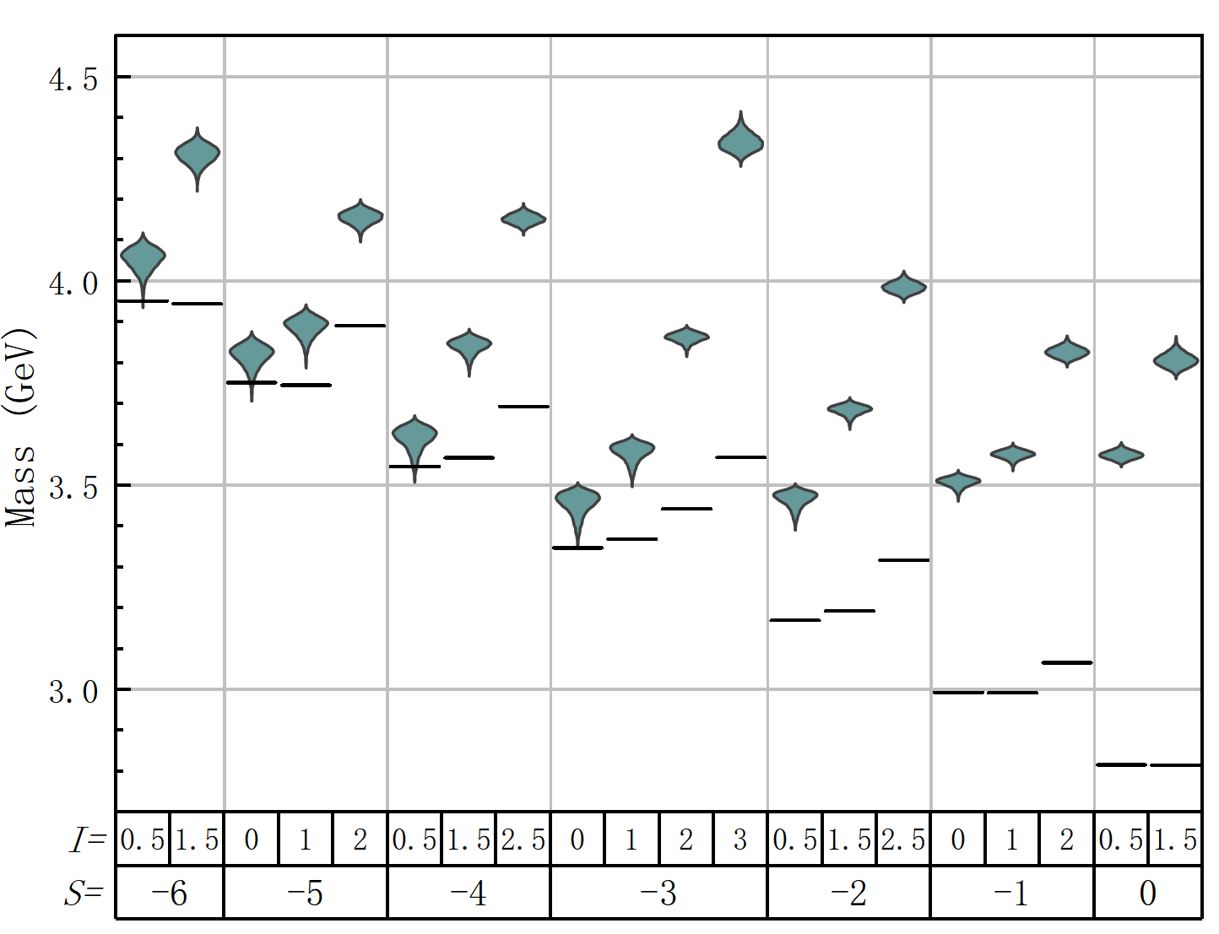
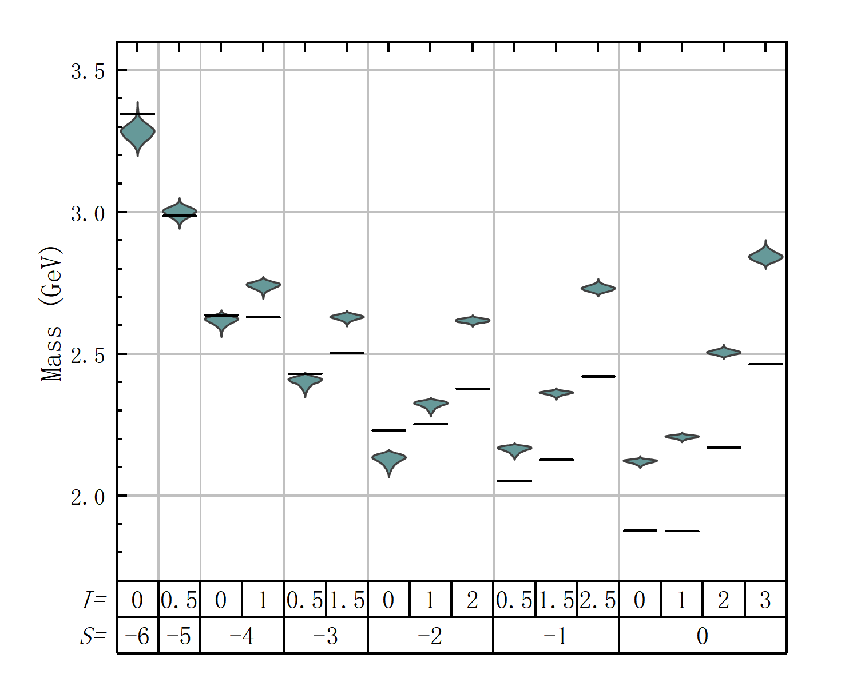
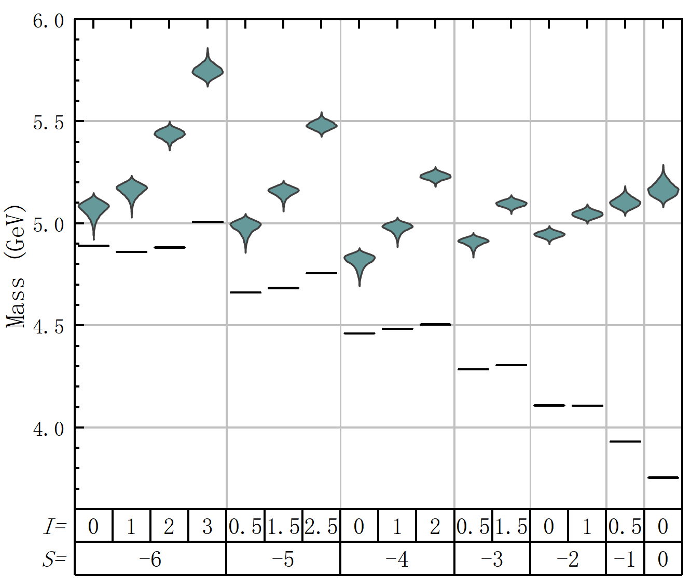
Multibaryon states
Preliminary
A = 3
A = 2
A = 4
You et al. (2025)
Quark matter in equivparticle model

Slide 11
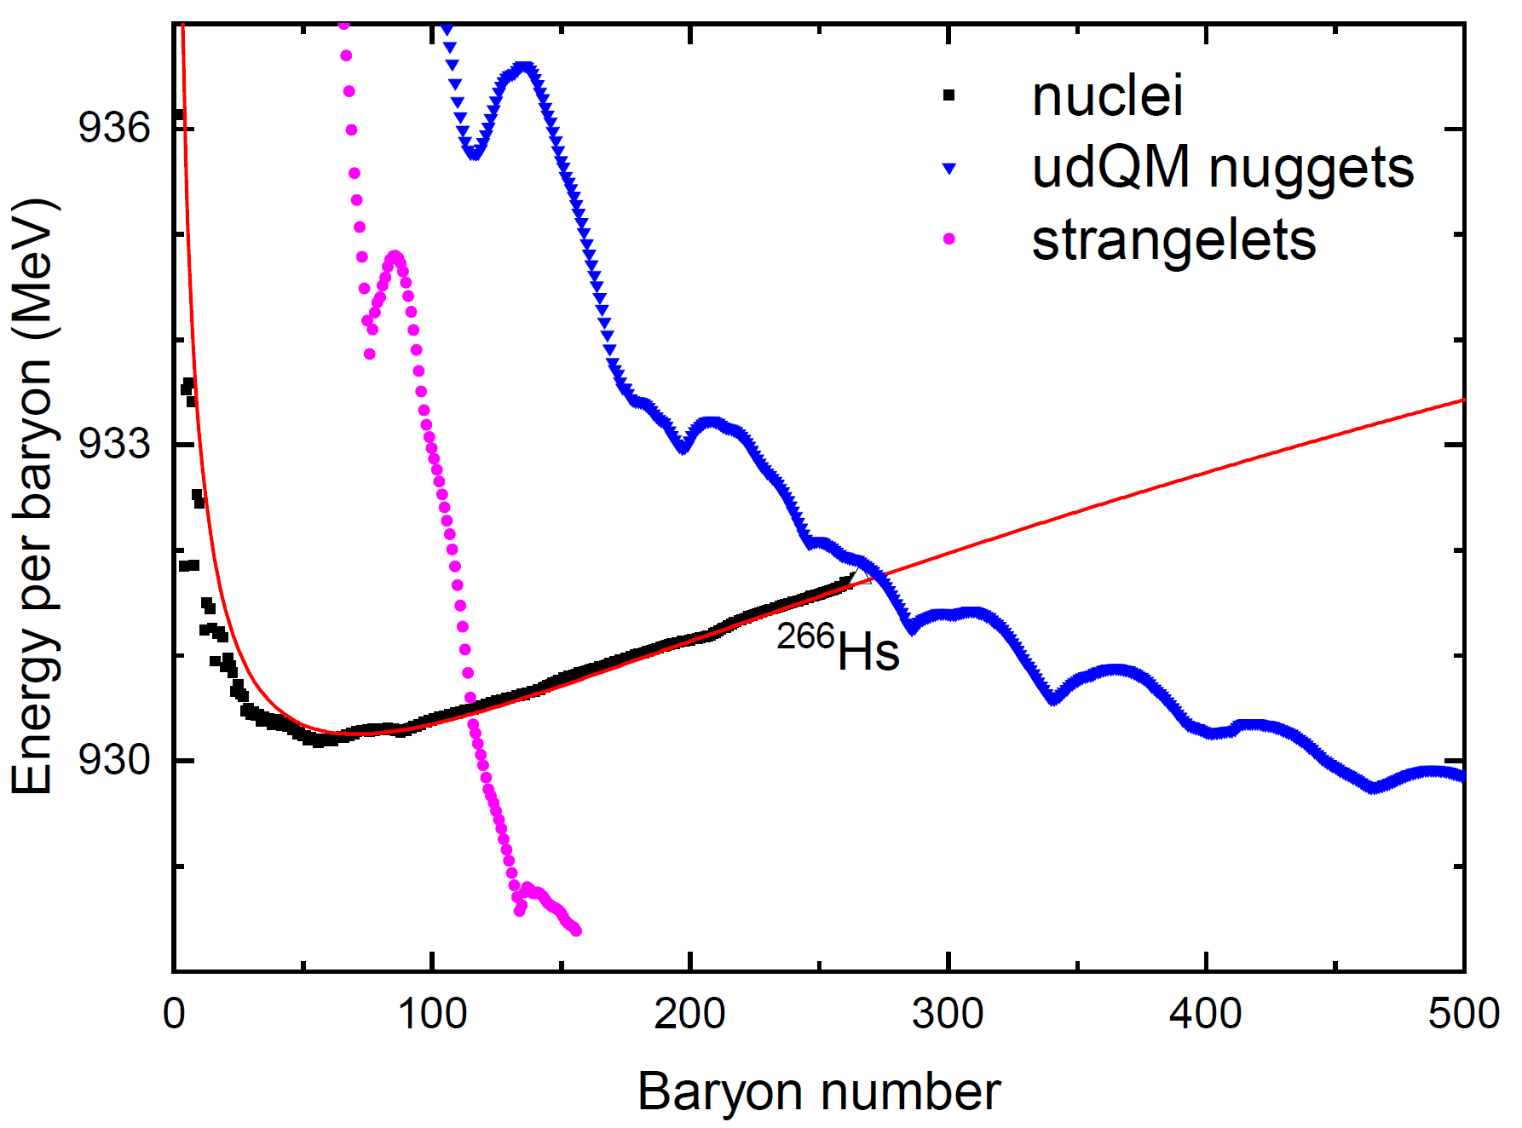
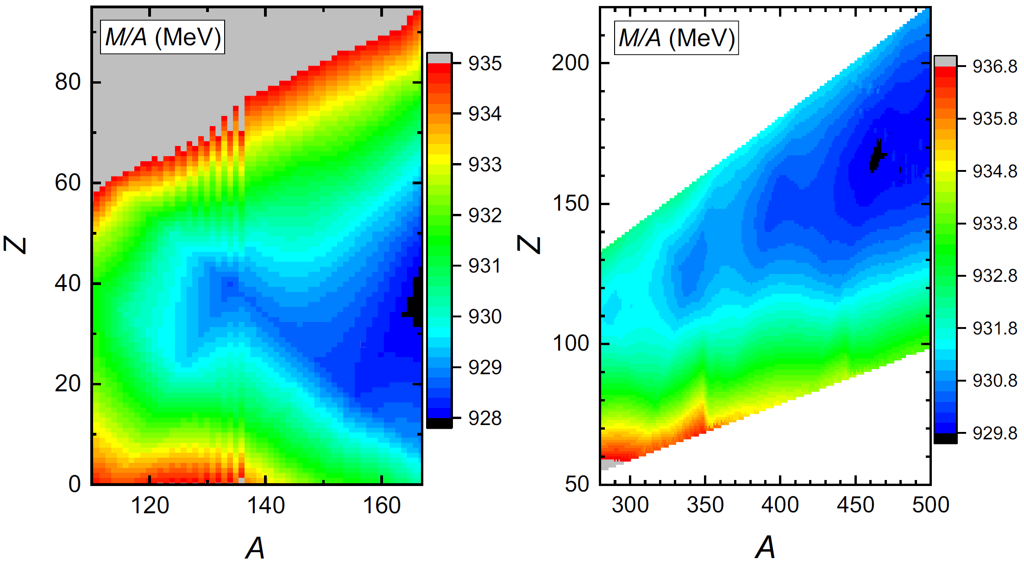
Strangelets and udQM nuggets
You et al. PRD 110 (2024) 054041
Quark matter in equivparticle model

Slide 12
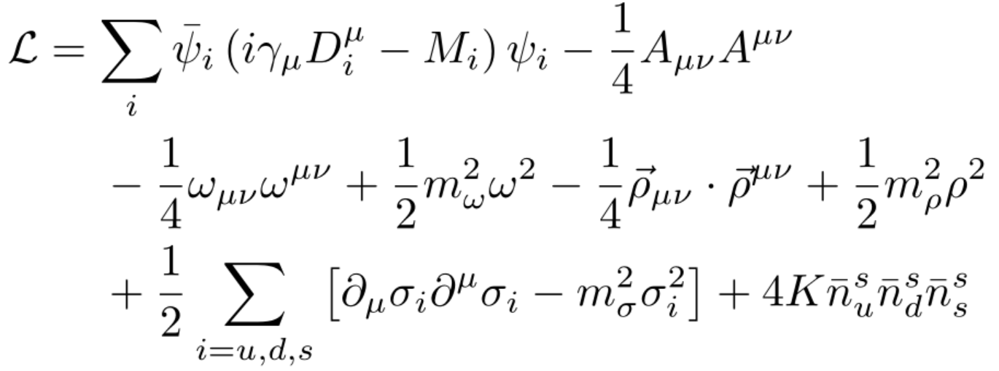
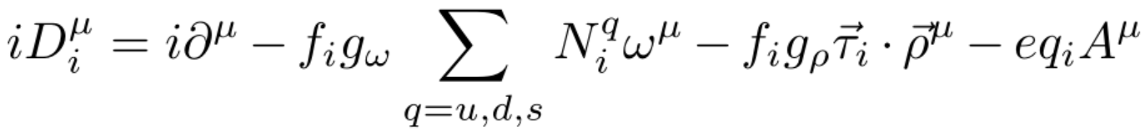
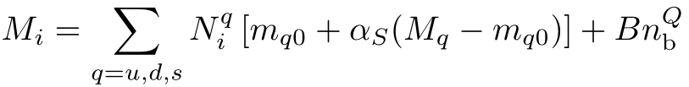
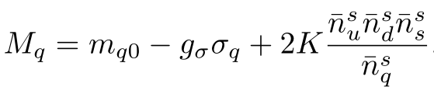
Extended NJL model
PRD 110 (2024) 014022, PRD 110 (2024) 114024,
arXiv: 2411.06679
The Lagrangian density of an extended SU(3) NJL model:
Energy
n_{b} = n_{b}^{B} + n_{b}^{Q}
Baryon number densities of nuclear matter (n_{b}^{B}) and quark matter (n_{b}^{Q}).
Baryons:
Quarks:
Quarkyonic transition: emergence of quasi-free quarks;
Deconfinement: baryon melting (Mott transition)
Parameters RKH [Rehberg_Klevansky_Hüfner1996_PRC53-410]: λ = 602.3 MeV, m_{u0} = m_{d0} = 5.5 MeV, m_{s0} = 140.7 MeV, G_{S} = g_{σ}²/4m_{σ}² = 1.835/λ² , K = 12.36/λ⁵
unified Description

Slide 13
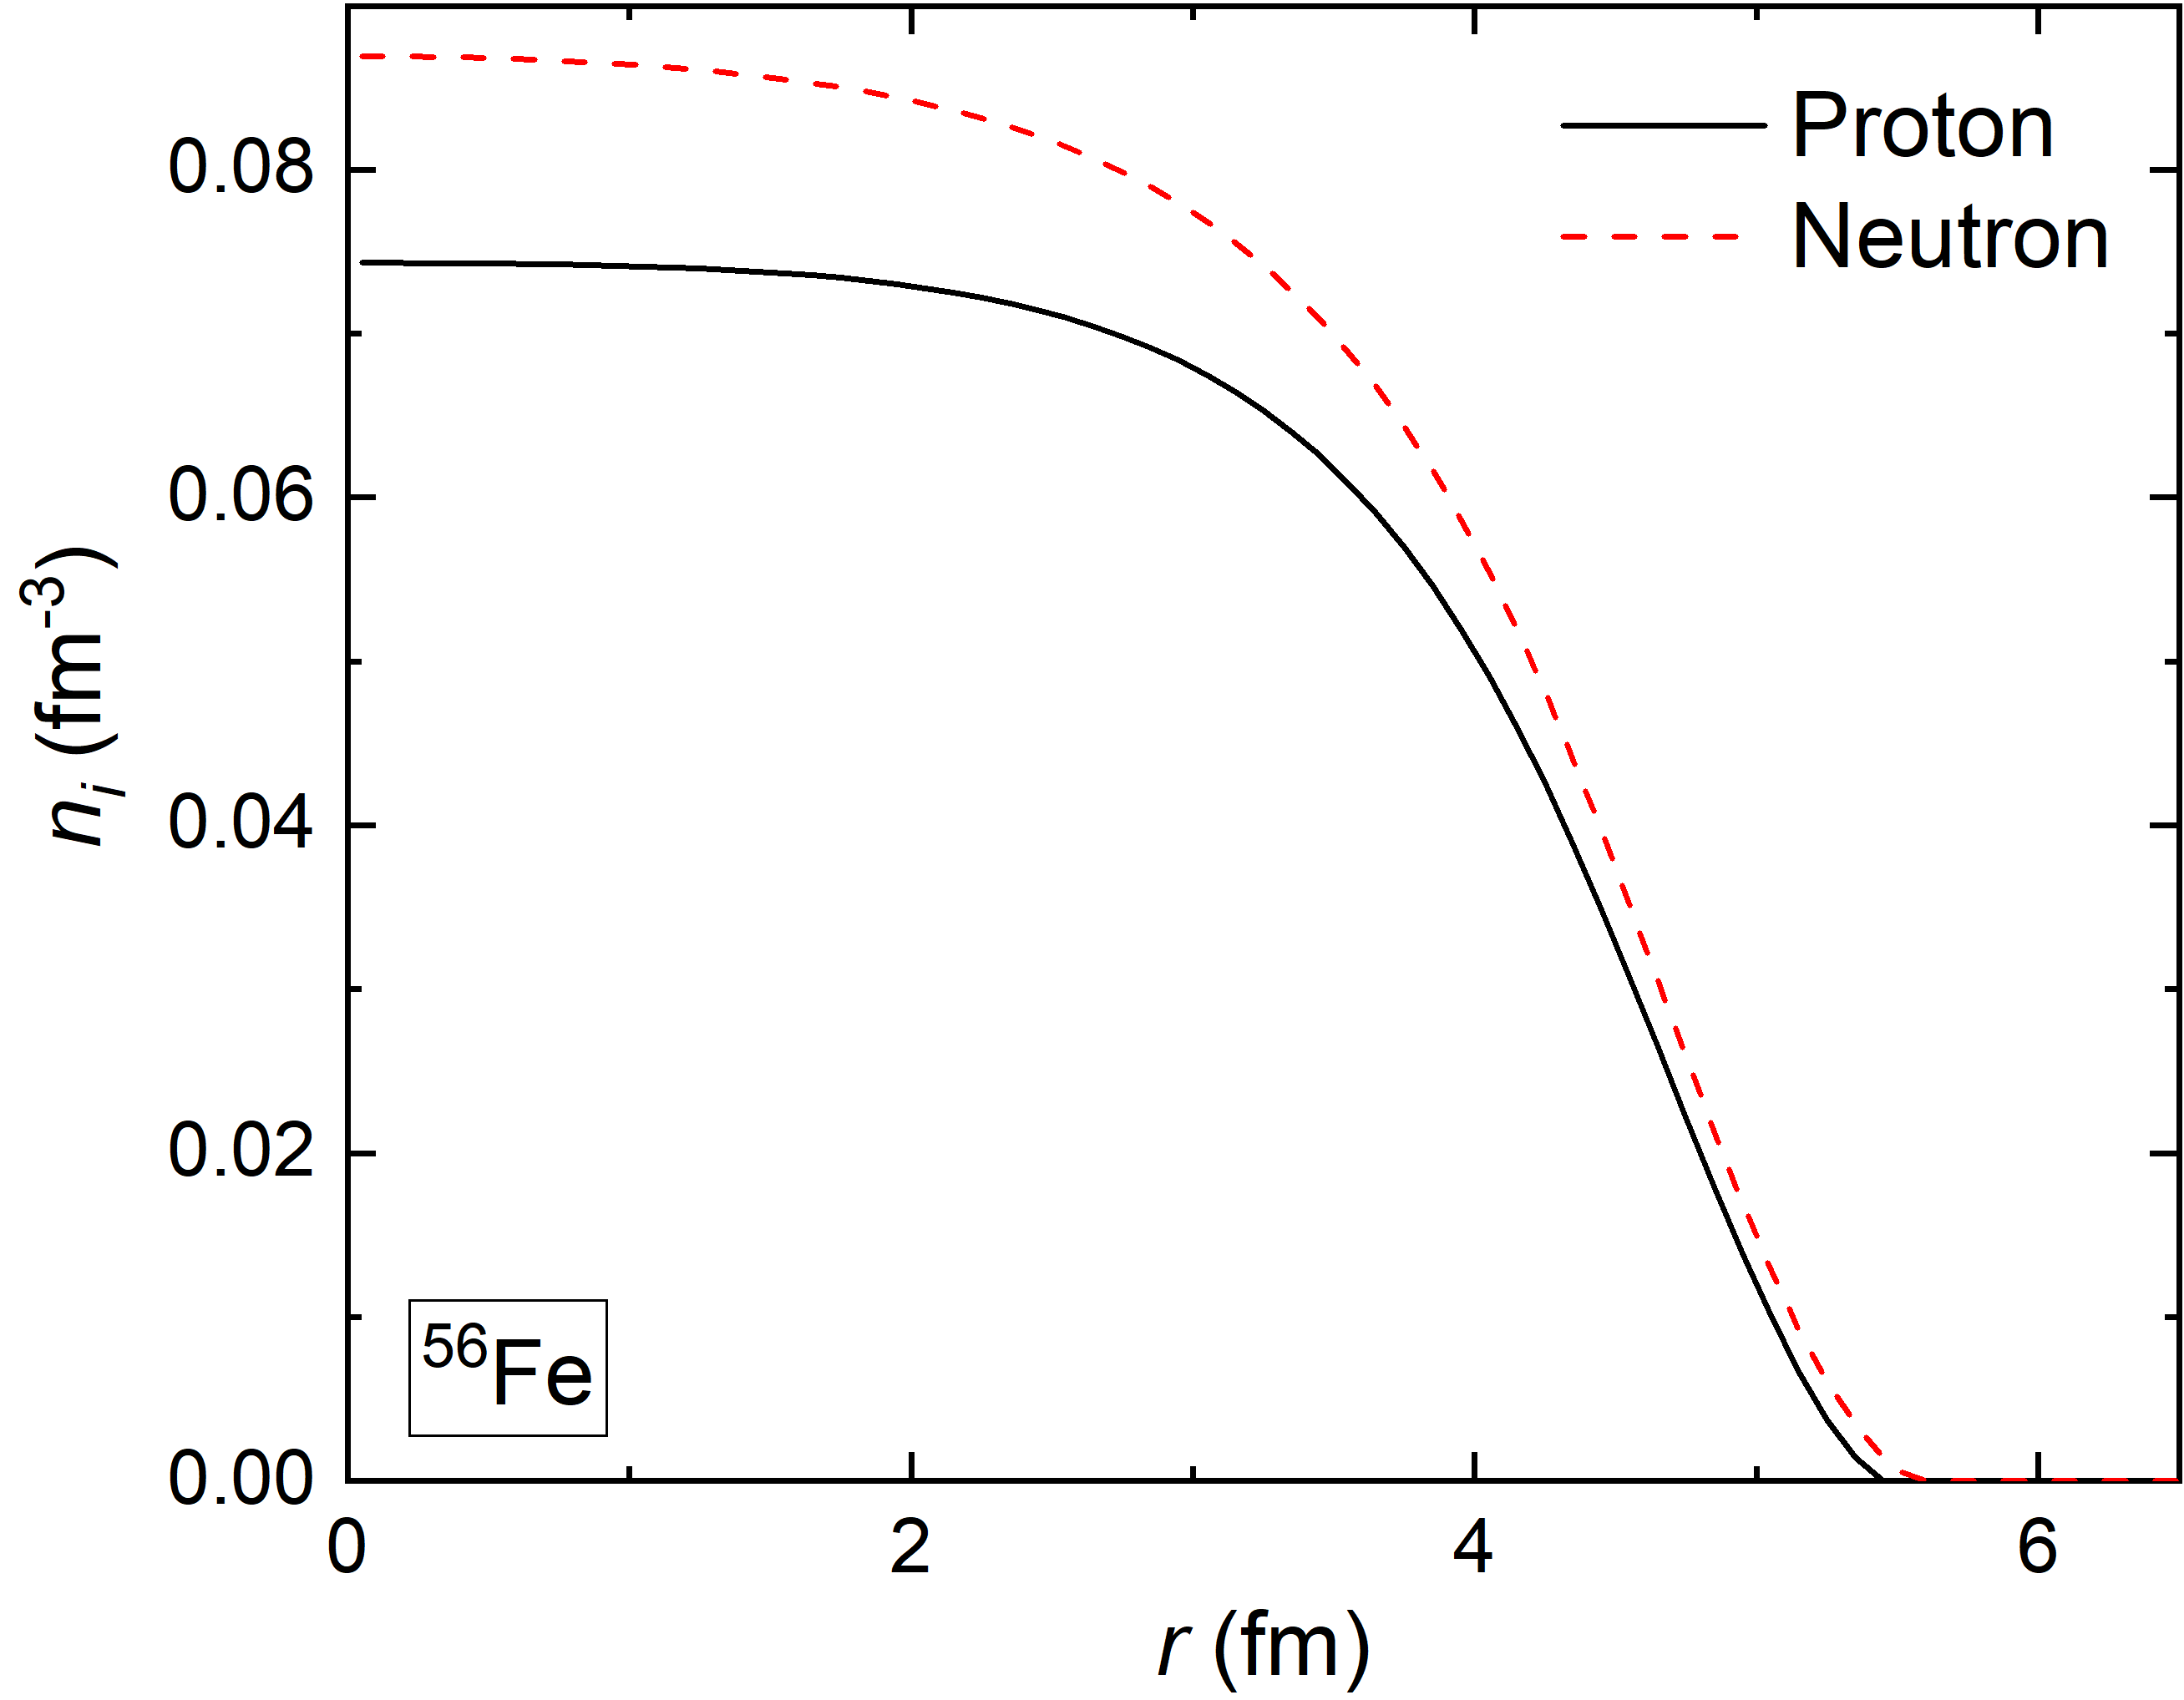
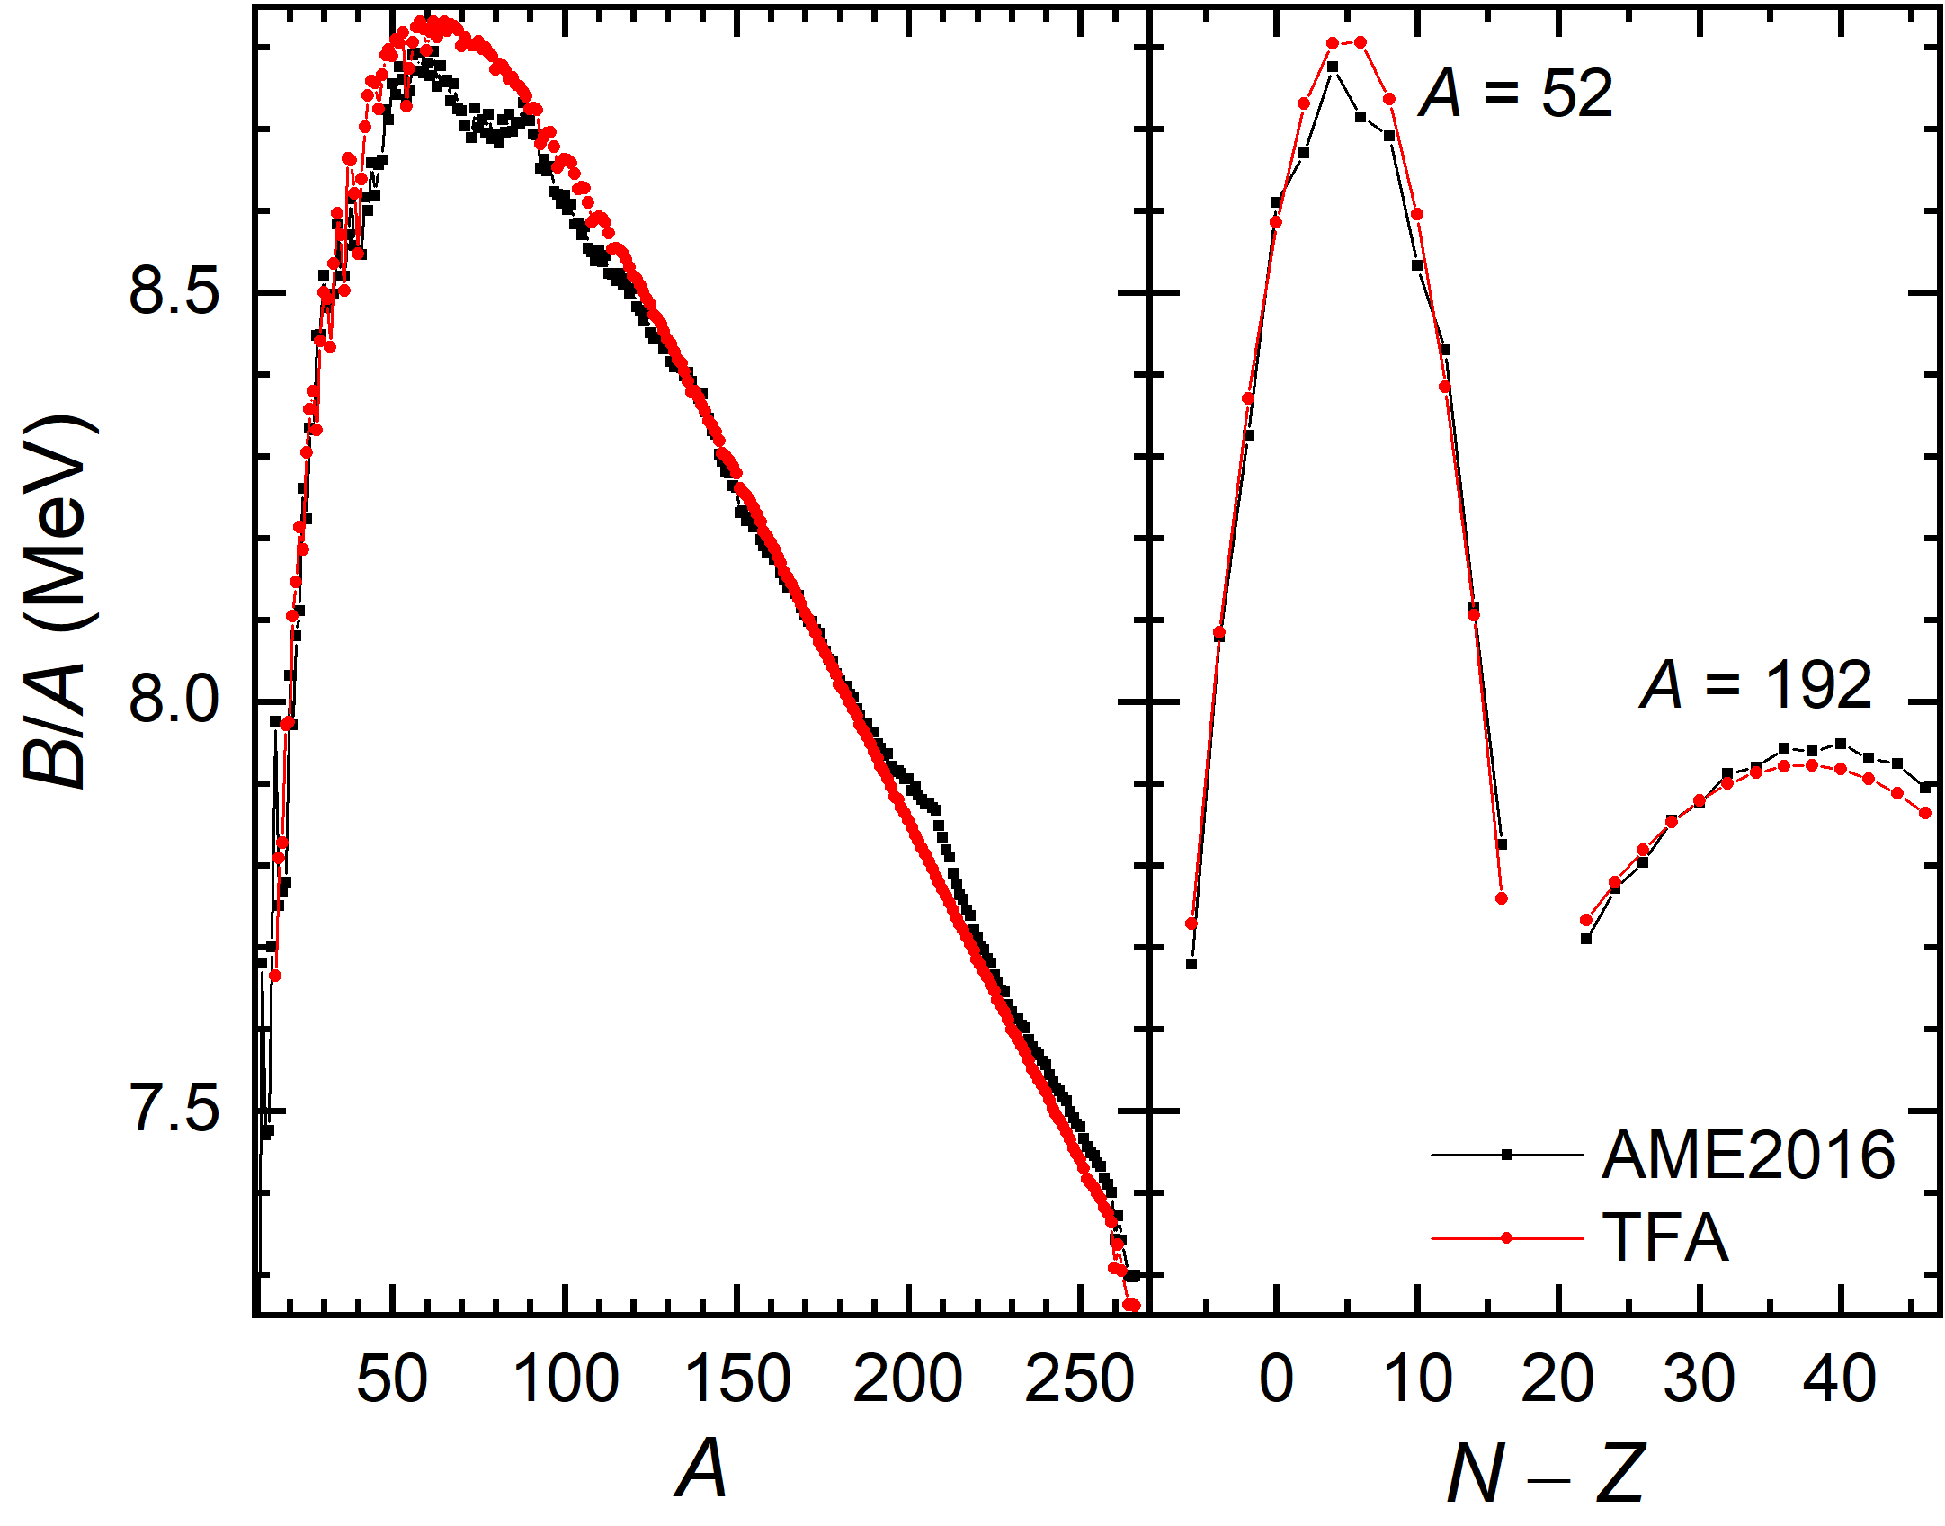
Finite nuclei
unified Description

Slide 14
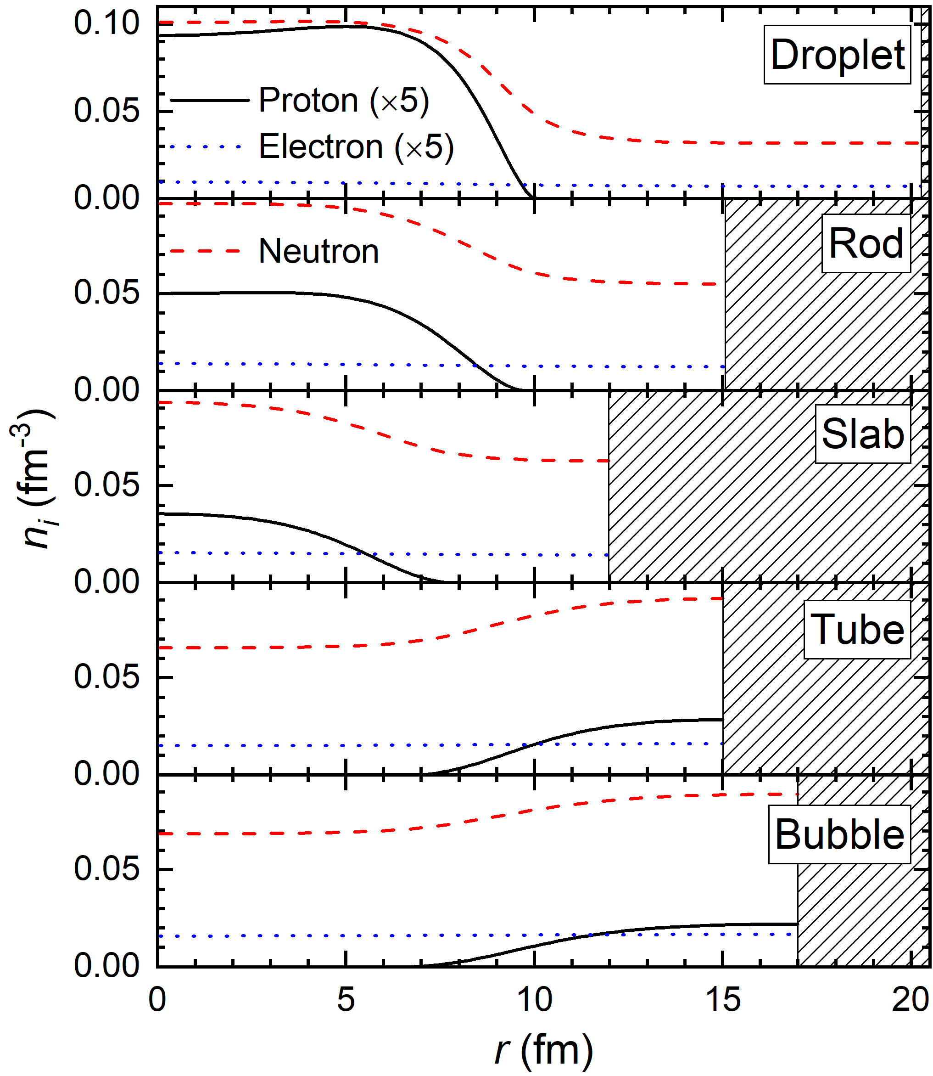

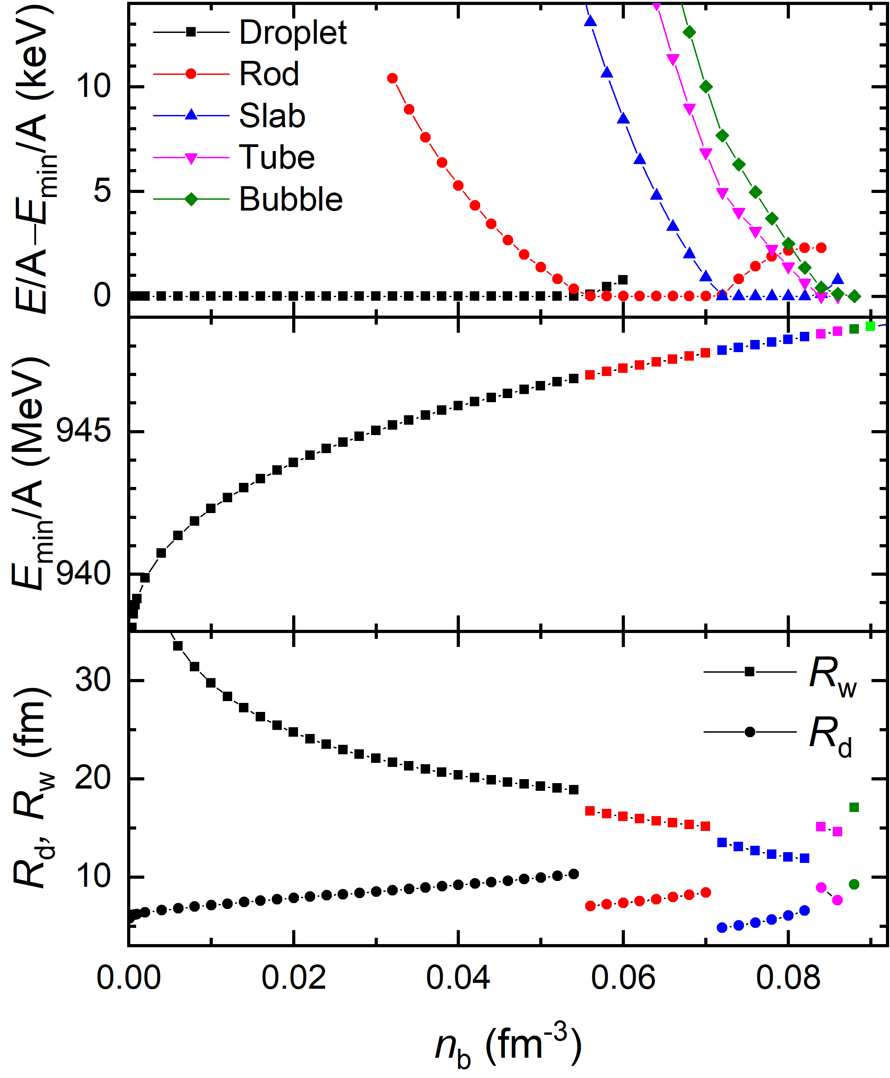




Nuclear pasta
unified Description
Notes:
电荷屏蔽效应
reflective boundary conditions at r = 0 and r = R W

Slide 15
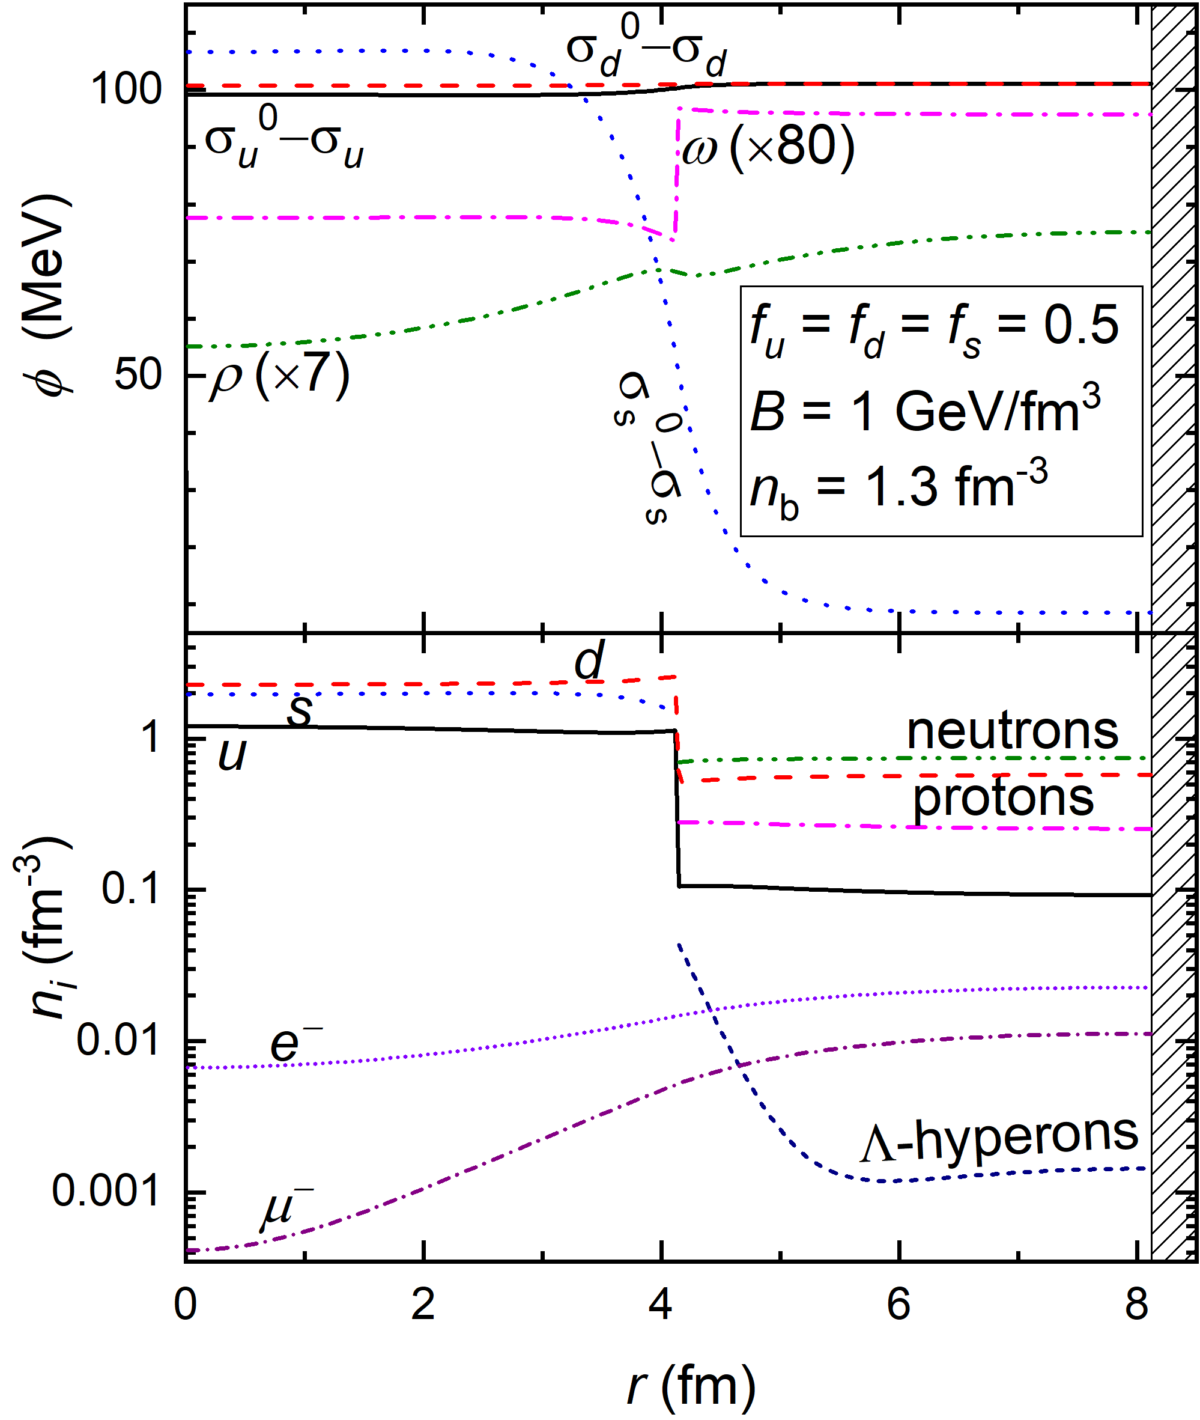
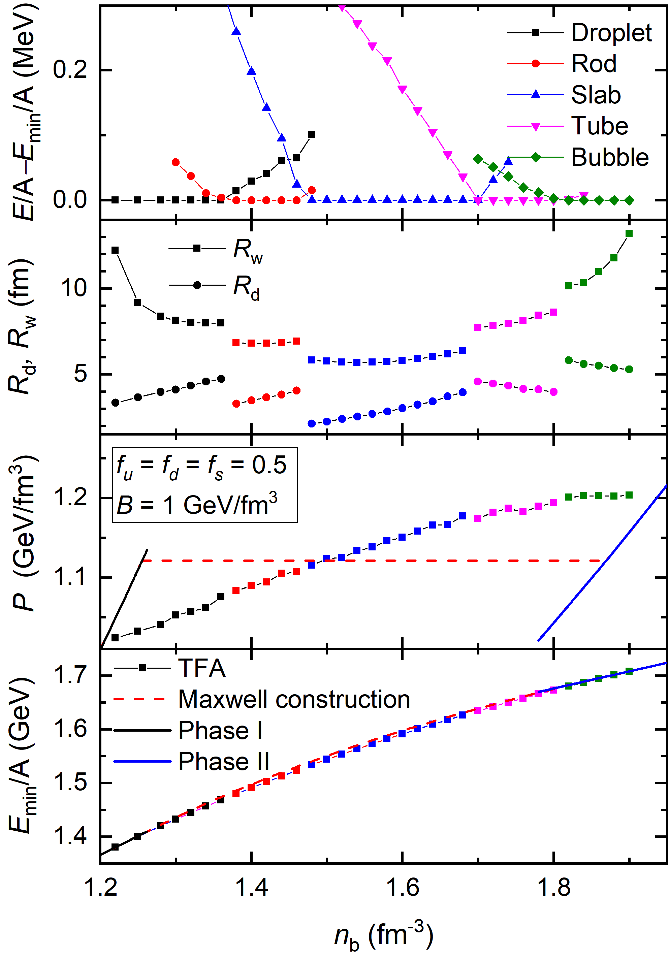
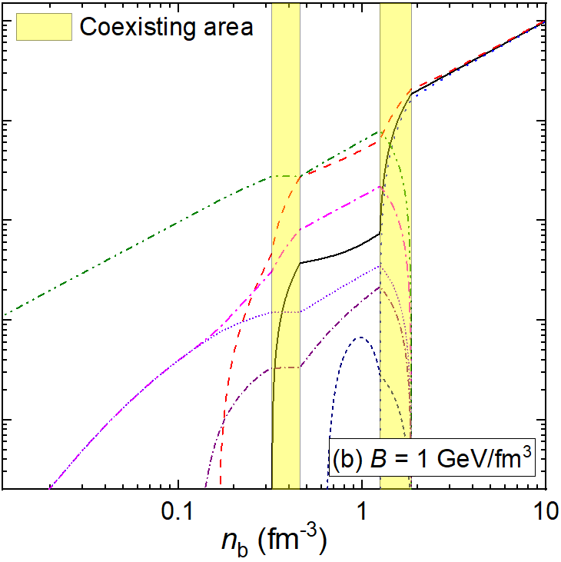
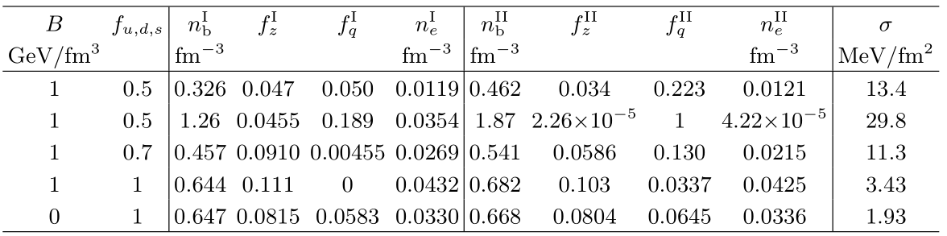
Deconfinement
unified Description

Slide 16
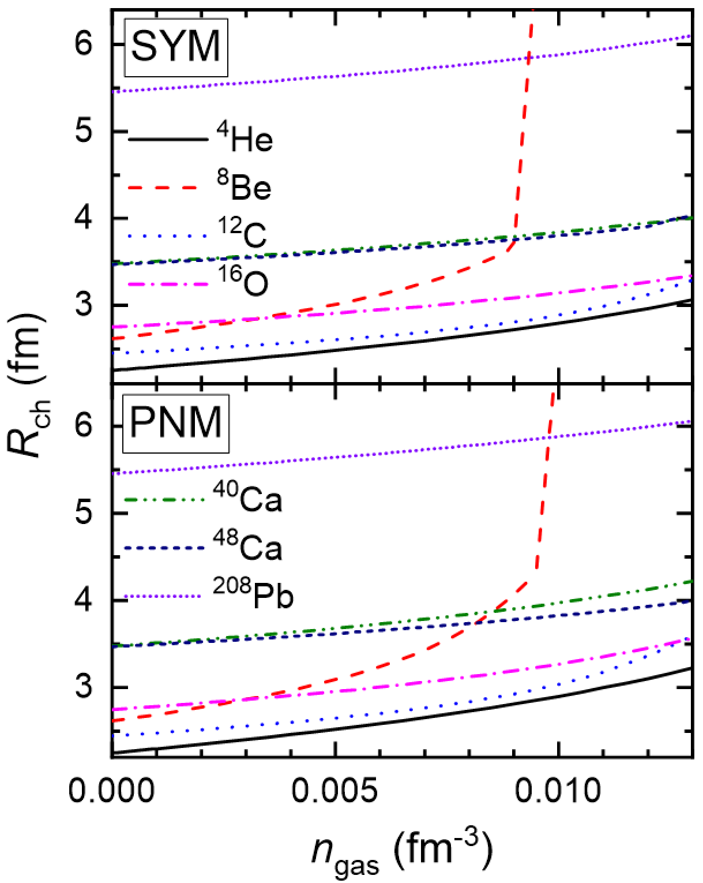
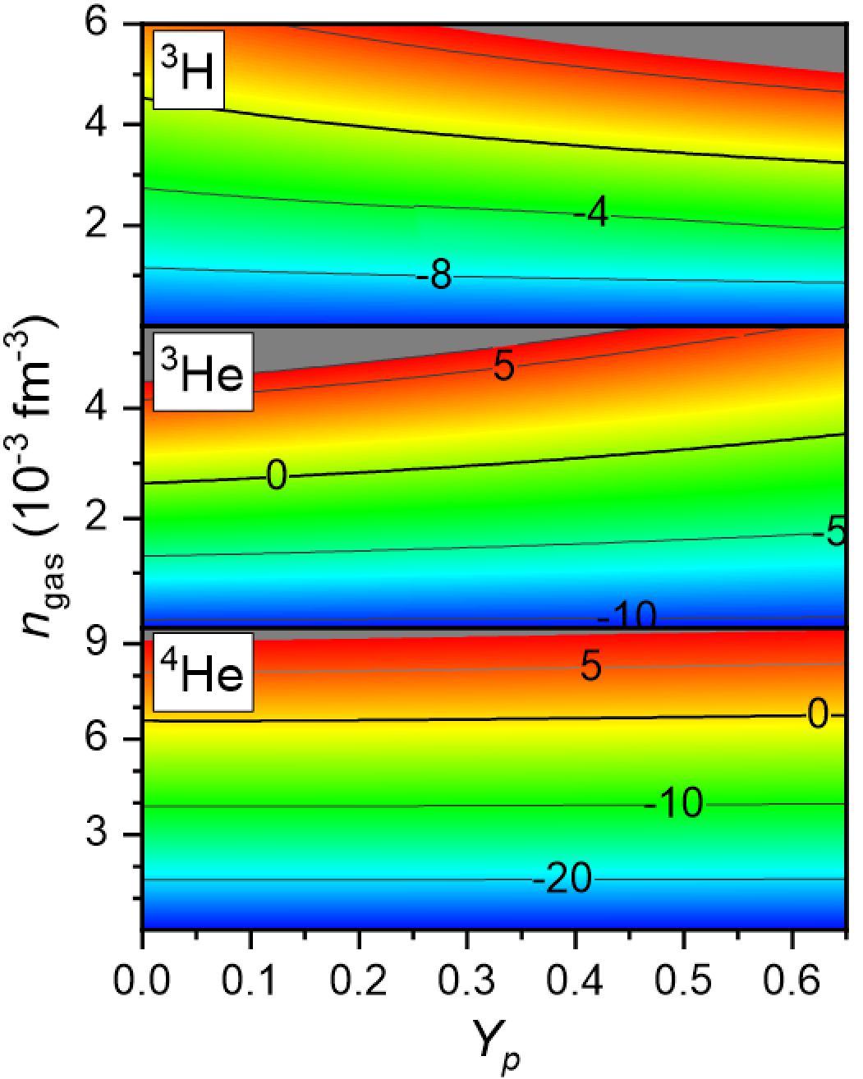
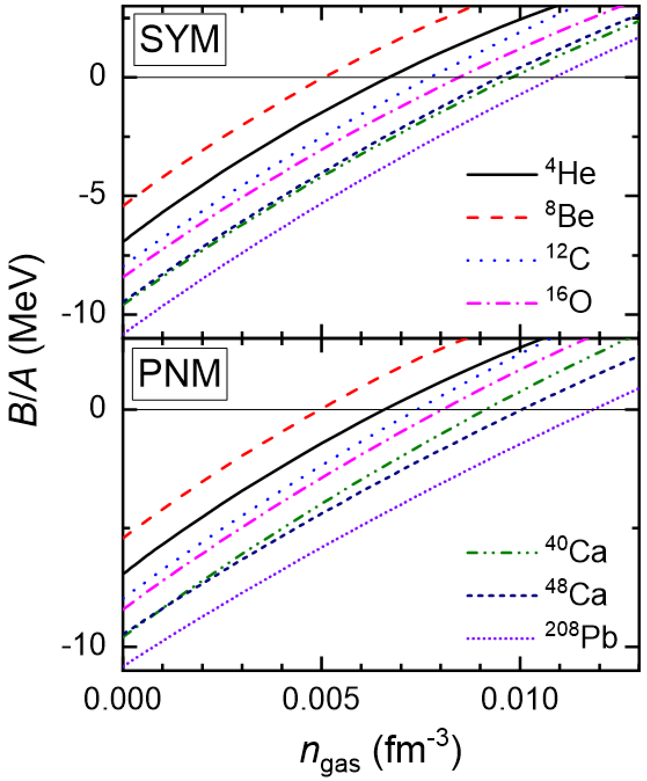


Clustering in nuclear medium
Binding energies
Imposing Dirichlet-Neumann boundary condition
arXiv: 2504.09386
unified Description

Slide 17
Summary
Rich astrophysical phenomena in compact stars---difficult to understand due to large uncertainties in the properties of dense stellar matter. We intend to reduce the uncertainties by estimating the matter properties in a unified manner. Our progresses:
Unified EOSs and microscopic strucutres of dense stellar matter (npeμ) predicted by RMF models.
The properties of baryons, multibaryons, strangelets, and udQM nuggets are investigated in equivparticle model, which may be found in compact stars and heavy-ion collisions;
Treating baryons as clusters of quarks, the properties of dense matter (nuclear matter, hyperonic matter, quark matter) and phase transitions (liquid-gas, chiral and deconfinement) can be examined by extending the NJL model;
A hybrid treatment for investigating the clustering phenomenon in nuclear medium is proposed.
Thank you!!!
Summary

Slide 18




Welcome to Yangzhou！

Slide 19

Energy per baryon
CTP 74 (2022) 095303
Notes:
1. 相对于均匀核物质，非均匀核物质的质子比例增加到 0.43-0.45，同时每重子能量最多降低8MeV.
2. 对于密度小于10^-4 fm-3的核物质，不同的密度泛函给出了相同的压强（来源于电子，Yp一样，所以压强一样），但是每重子能量稍有差别，主要是由于采用了不同的核子质量作为模型参数。若只看结合能的话，那么计算结果应该是一致的
3. 在10^-4 fm-3附近，计算得到的每重子能量、压强、以及质子比例随密度演化的趋势发生的改变，这主要是因为中子滴出形成了中子气。相关的中子滴出密度可以由中子化学势来确定，一旦其化学势超过自由中子的质量，那么中子就会滴出并在原子核外形成中子气。
4. 对于密度大于10^-4 fm-3的核物质，计算得到的结果依赖于具体取什么样的密度泛函，计算得到的每重子能量、压强、以及质子比例都会有差别。
5. 进一步增大密度，非均匀核物质变得不再稳定，计算得到的每重子能量和压强在 0.1 fm −3 < n b< 0.3 fm−3附近比较接近，但是质子比例会存在差别。若进一步增大密度，模型的不确定度急剧增加。对应于核物质对称能的斜率，曲率参数以及对称核物质的压缩系数，偏斜（skewness ）系数等所具有的不确定性。
6. 对于均匀中子星物质，计算得到的质子比例整体上依赖于sigma介子的介质效应是包含在非线性自耦合还是密度依赖的耦合常数中。其中非线性模型预言Yp随密度增加，而密度依赖的相对论平均场模型则趋向于14%。
而实际上，若进一步考虑delta介子的贡献，那么计算得到的质子比例将不满足这个整体的趋势。
当质子比例超过14.8%后，中微子反应过程就能够满足动量守恒，那么就会发生直接Urca过程，使中子星在几年的时间内快速冷却。

Slide 20


EOSs of dense matter
Data available at: https://compose.obspm.fr
Niu et al. arXiv: 2506.11492
Notes:
1. 相对于均匀核物质，非均匀核物质的质子比例增加到 0.43-0.45，同时每重子能量最多降低8MeV.
2. 对于密度小于10^-4 fm-3的核物质，不同的密度泛函给出了相同的压强（来源于电子，Yp一样，所以压强一样），但是每重子能量稍有差别，主要是由于采用了不同的核子质量作为模型参数。若只看结合能的话，那么计算结果应该是一致的
3. 在10^-4 fm-3附近，计算得到的每重子能量、压强、以及质子比例随密度演化的趋势发生的改变，这主要是因为中子滴出形成了中子气。相关的中子滴出密度可以由中子化学势来确定，一旦其化学势超过自由中子的质量，那么中子就会滴出并在原子核外形成中子气。
4. 对于密度大于10^-4 fm-3的核物质，计算得到的结果依赖于具体取什么样的密度泛函，计算得到的每重子能量、压强、以及质子比例都会有差别。
5. 进一步增大密度，非均匀核物质变得不再稳定，计算得到的每重子能量和压强在 0.1 fm −3 < n b< 0.3 fm−3附近比较接近，但是质子比例会存在差别。若进一步增大密度，模型的不确定度急剧增加。对应于核物质对称能的斜率，曲率参数以及对称核物质的压缩系数，偏斜（skewness ）系数等所具有的不确定性。
6. 对于均匀中子星物质，计算得到的质子比例整体上依赖于sigma介子的介质效应是包含在非线性自耦合还是密度依赖的耦合常数中。其中非线性模型预言Yp随密度增加，而密度依赖的相对论平均场模型则趋向于14%。
而实际上，若进一步考虑delta介子的贡献，那么计算得到的质子比例将不满足这个整体的趋势。
当质子比例超过14.8%后，中微子反应过程就能够满足动量守恒，那么就会发生直接Urca过程，使中子星在几年的时间内快速冷却。

Slide 21


Mass-radius relations
Bayes factor

Slide 22


I-Love-Q relation
Yu et al. (2025)

Slide 23

Giant flares [arXiv1803.05716]
The 2004 December 27 giant flare of SGR 1806–20 as observed by RHESSI (from Hurley et al. 2005). Panel a shows the 20–100-keV light curve. The (saturated) spike is at ~30 s and the inset shows the profile of a bright burst the preceded the flash by ~2 minutes. The modulation at
the spin period of SGR 1806–20 (7.5 s) is apparent. Panel b shows the temporal evolution of the spectral temperature.
Quasi periodic oscillations (QPOs) at about 18, 30, 93, 150, 625 and 1840 Hz [Israel et al., 2005; Watts
and Strohmayer, 2006].
Crustal Torsional Oscillations (Starquake)
Notes:
在光变曲线图中，可以发现，在光谱初始高峰后数百秒内可观察到一个衰变，对光变曲线中的衰变尾部进行傅里叶分析后，可以得出，尾部数据中不仅提供了星体自转（由于喷射出的等离子体火球被强磁场约束在中子星表面附近）的频率，还有一个准周期振荡quasi-periodic oscillations（QPO），其范围在几十赫兹到几千赫兹之间，这被认为是中子星振荡即星震的结果。
(I) Discrete Shear modes (crust)?
(II) Alfven oscillations: coupled crust-core oscillations?
(III) Magnetospheric: oscillations?

Slide 24



Crustal torsional oscillations
Preliminary

Slide 25





Tidal excitation
Passamonti et al. 2021_MNRAS504-1273
Zhu et al. PRD 107 (2023) 083023

Slide 26



udQM crusts
PRD 106 (2022) 034016
Quark matter in equivparticle model

Slide 27


Compact stars
PRD106 (2022) 034016
You et al. PRD 110 (2024) 054041
Quark matter in equivparticle model
Notes:
M⊙ = 1.989 x 10³³ g
R⊙ = 6.9599 x10⁵ km

Slide 28








Coupling constants
unified Description

Slide 29

Phase transitions of NS matter
unified Description

Slide 30

Particle fractions
first-order
third-order
Quarkyonic transition
unified Description

Slide 31

Masses
unified Description

Slide 32



Equation of state
unified Description

Slide 33

Chiral phase transition
unified Description

Slide 34






Chiral phase transition
unified Description

Slide 35

Mass-radius relations
unified Description

